Slide 1
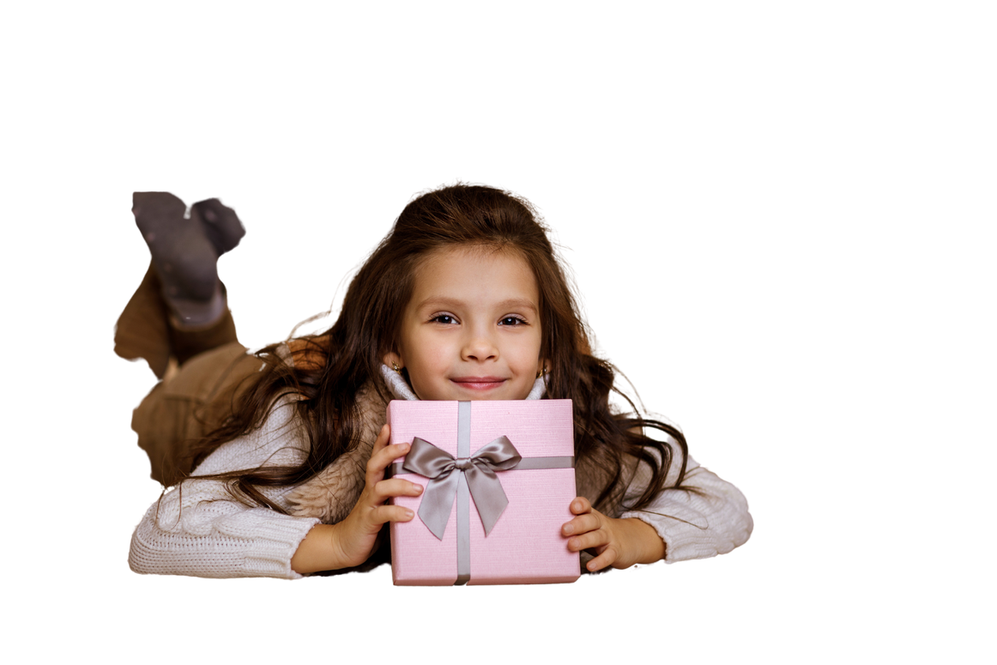



10
JOURS DE PRIERE
JOUR 1 - LE DON SPÉCIAL DE DIEU!
Faites donc très attention à la façon dont vous vivez... Vivez avec sagesse. Je veux dire que vous devez utiliser toutes les occasions qui se présentent pour faire le bien, car nous vivons des temps difficiles. (Eph. 5:15, 16, ICB)
Quel est le plus beau cadeau que quelqu'un t'ait jamais offert ? Peut-être était-ce un animal de compagnie, une bicyclette ou quelque chose d'autre que tu voulais! L'un des cadeaux très spéciaux que Dieu offre à chacun de ses enfants est le don du temps. Nous ne pouvons pas voir le temps, ni le toucher, ni le déballer. Dès que nous sommes en vie, nous disposons de toutes les secondes, minutes, heures et jours de notre vie. Nous pouvons utiliser ce don extraordinaire pour apprendre à connaître l'amour de Dieu, pour développer des caractères aimants, pour bénir les autres et pour faire beaucoup de choses magnifiques.
Jésus a passé du temps avec son Père, en priant et en écoutant. Il a enseigné ses disciples afin qu'ils deviennent un jour des missionnaires extraordinaires. Il cherchait toujours des moyens de bénir les autres avec ses histoires, sa gentillesse et ses guérisons.
Il rendait visite à ses amis, dînait avec des gens et leur racontait des choses étonnantes qui changeaient leur vie ! Il a même préparé le petit-déjeuner sur la plage pour ses disciples ! Il a exercé tout son ministère en trois ans et demi environ.
Petra écoute des histoires bibliques sur le chemin de l'école. Davie s'entraîne à la guitare parce qu'il veut contribuer à la musique de l'École du sabbat.
Lilia et Linus ont choisi de n'avoir que dix jouets à la fois, ce qui leur permet de passer moins de temps à ranger et d'avoir plus de temps pour aider maman.
José aide ses parents après l'école. Ils cultivent de la nourriture pour eux-mêmes et donnent le surplus de légumes aux personnes qui ont faim.
La famille Andersen limite son temps d'écran à 30 minutes par jour, puis se promène dans la forêt pendant 30 minutes supplémentaires. Ils font tous des choix judicieux et différents sur la manière d'utiliser le temps que Dieu leur a donné.

Slide 2




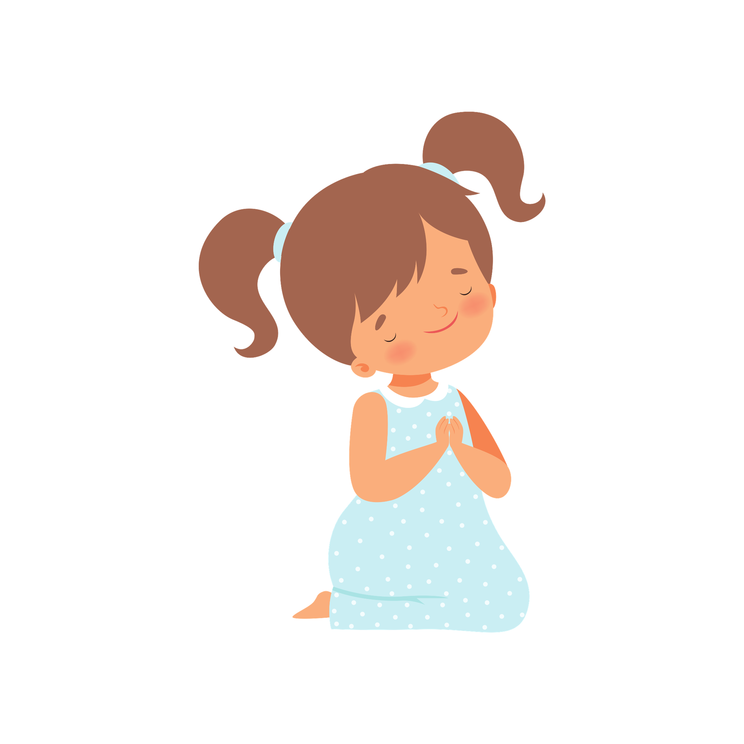
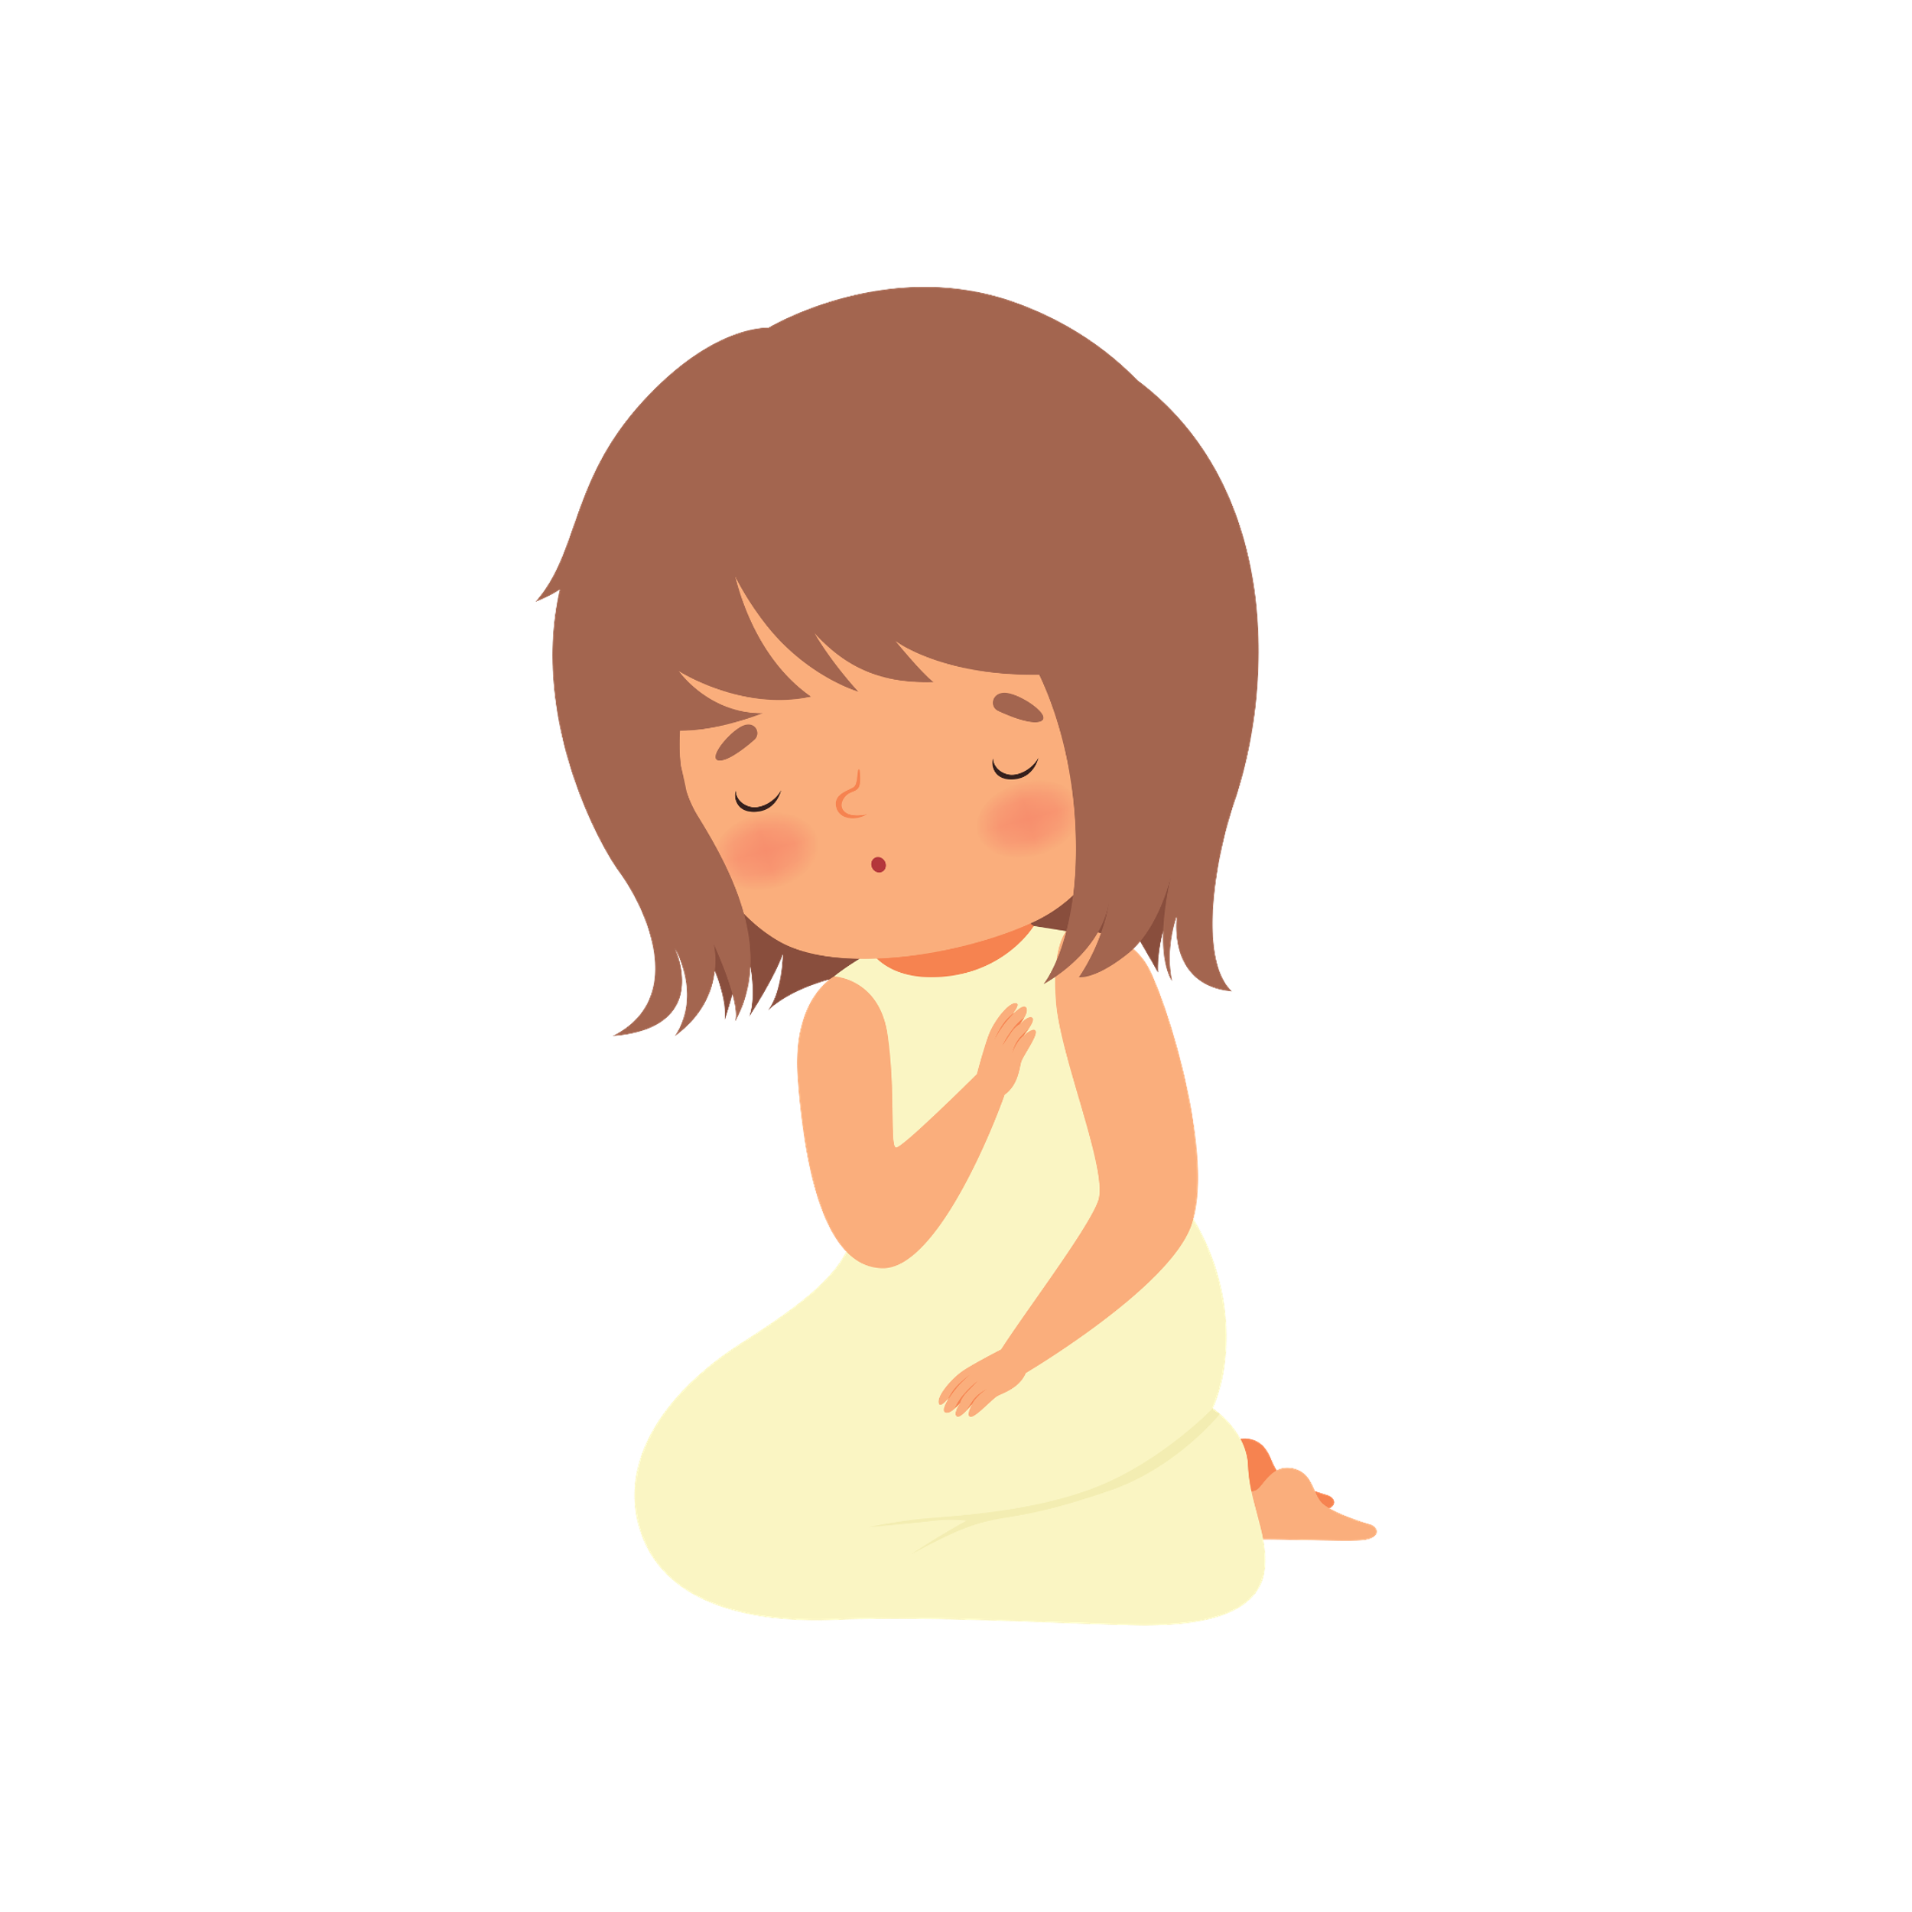
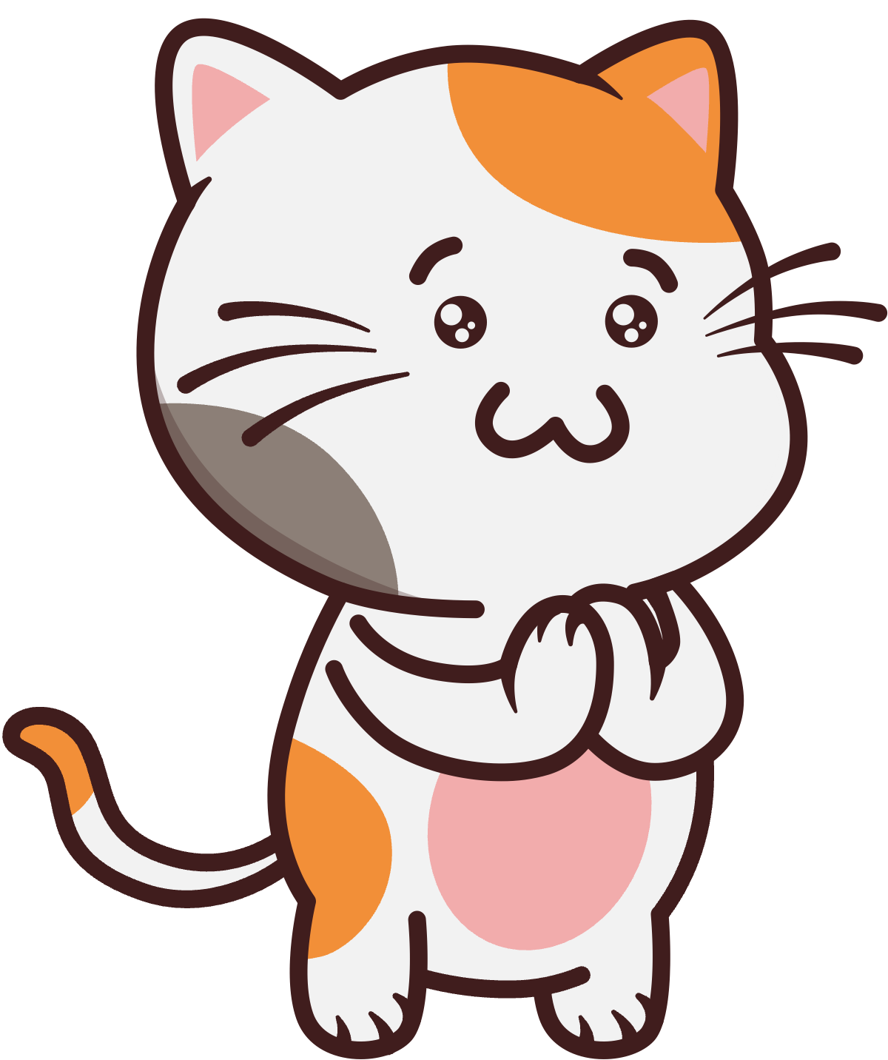
10
JOURS DE PRIÈRE
FAISONS CECI!
  Comment utilises-tu ton temps ? Penses à la journée d'hier. Combien de temps as-tu passé à parler à Dieu, à penser à lui, à apprendre, à manger, à t'occuper de tes besoins, à faire des ménages, à voyager, à lire, à jouer, à bénir les autres, etc. Indiques dans un tableau le nombre de minutes que tu as consacrées à chaque activité.
  Examine ton tableau. Que peux-tu en tirer ? Que souhaiterais-tu faire de plus et que souhaiterais-tu faire de moins
  Prie pour que Dieu te montre comment utiliser sagement à bon escient.le don du temps précieux qu’Il te donne
PRIONS !
  Cher Père Dieu, je te loue pour le don incroyable de ma vie !
  Je te remercie Dieu pour ce don précieux qu'est le temps, que l'on peut consacrer à tant de choses merveilleuses..
  Je regrette Dieu pour le temps employé à faire des choses qui ne me bénissent pas et ne profitent ni moi ni les autres.
  Aide-moi à faire de bons choix quant à la manière dont j'utilise ton grand cadeau qu'est le temps.
  Je prie pour que chacun comprenne la valeur de son précieux don de temps et l'utilise pour aider d'autres personnes à se sentir aimées et heureuses.
Talk to God
3 mins

Slide 3

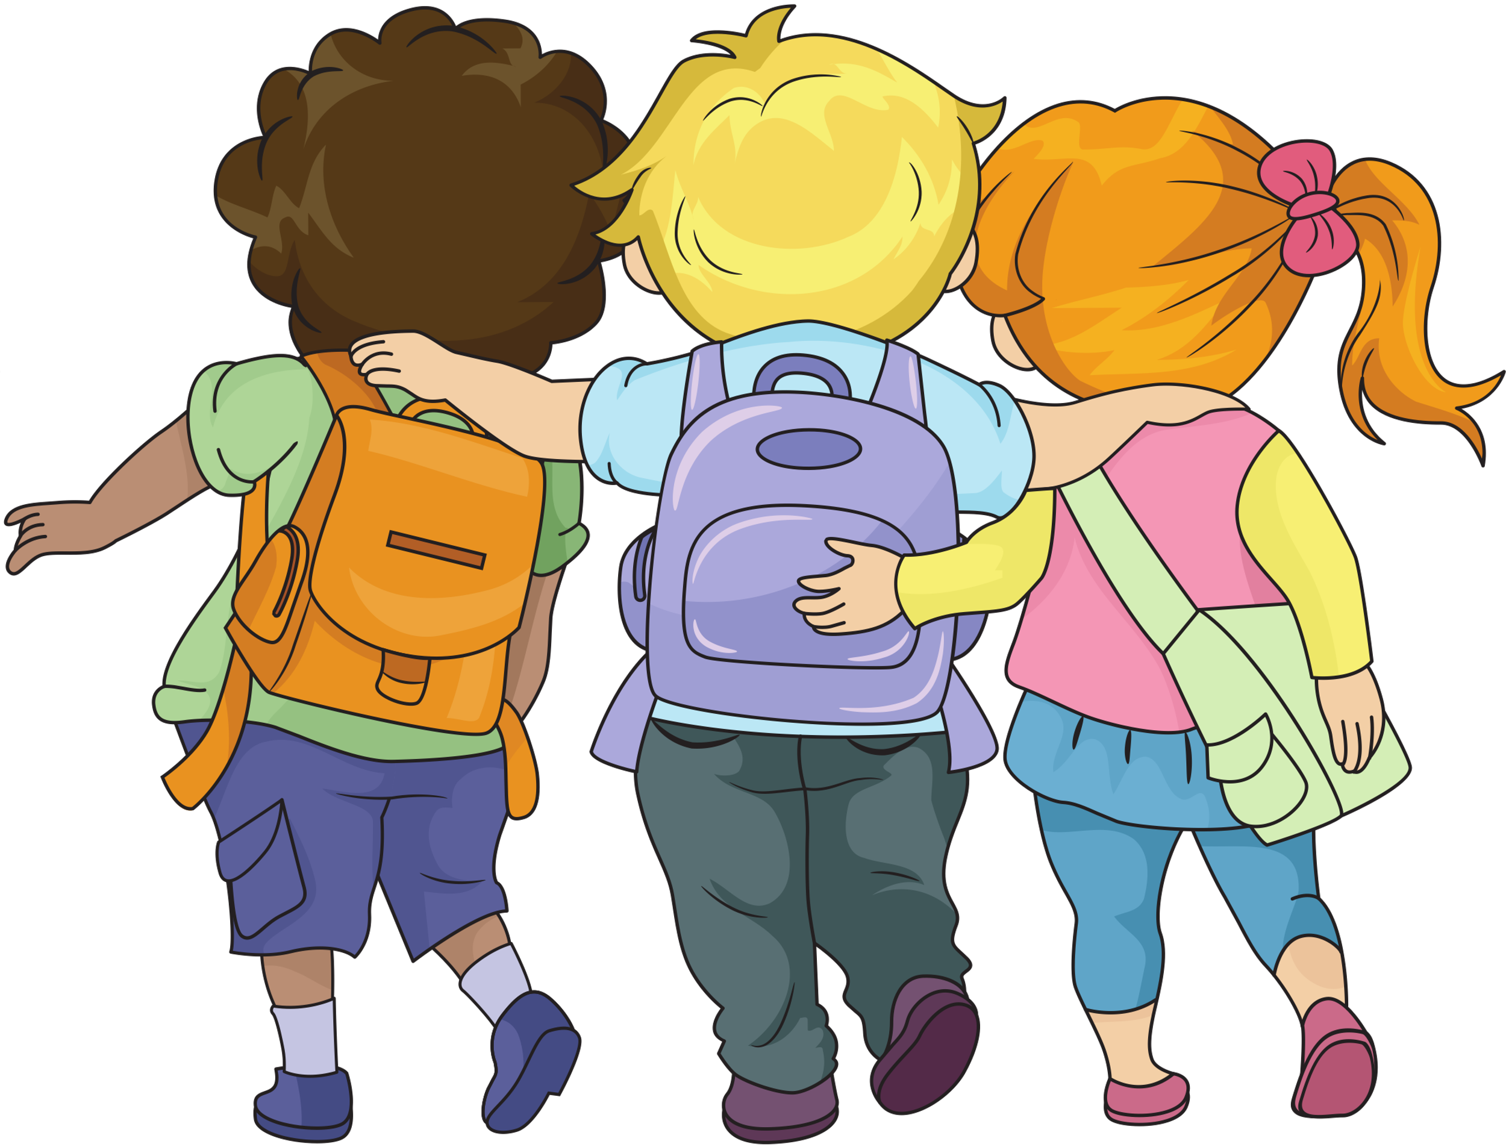

10
JOURS DE PRIERE
JOUR 2 - RALENTISSEZ !
Il leur dit : "Venez avec moi. Nous irons dans un endroit tranquille pour être seuls. Là, nous nous reposerons." Ils montèrent donc seuls dans une barque et se rendirent dans un endroit où il n'y avait personne. (Marc 6:31-32 ICB)
Les disciples étaient épuisés ! Pendant de nombreux jours, ils ont marché deux par deux de village en village, parlant aux gens de Jésus et de l'histoire merveilleuse de l'amour de Dieu. Ils avaient pris soin des malades et les personnes en difficulté. Ils les écoutaient, leur demandaient ce dont ils avaient besoin et faisaient tout leur possible pour être gentils et serviables. Les disciples voulaient que tout le monde voie et ressente l'incroyable amour de Dieu, et pas seulement qu'il en entende parler.
Aujourd'hui, ils sont de nouveau tous ensemble, bavardant avec enthousiasme de tout ce qui s'est passé ! Certaines personnes avaient été impolies envers eux. Mais beaucoup de gens les avaient accueillis. Même s'ils avaient des histoires extraordinaires à raconter, Jésus voyait bien qu'ils étaient épuisés et affamés.
Avant qu'ils ne pussent faire quoi que ce soit d'autre, il les avait emmenés dans un endroit tranquille pour se reposer, manger, dormir et prendre soin d'eux même.
Tom et Sara ont trouvé un moyen spécial de passer un moment paisible avec Jésus. Chaque soir, ils s'assoient dans un endroit tranquille. Ils lisent un verset biblique sur l'amour de Dieu et imaginent à quel point Dieu les aime. Ils pensent à trois choses qui se sont bien passées pendant la journée et remercient Dieu de les avoir aidés.
Tom écrit ces trois choses dans son journal. Si quelque chose ne s'est pas passé aussi bien qu'ils l'espéraient, ils demandent à Dieu comment l'améliorer et de leur montrer ce qu'ils pourraient faire différemment la prochaine fois. Sara fait des dessins de choses qui l'émerveillent, comme une fleur ou un papillon. Le fait de penser à ces belles choses le soir et d'en parler à Jésus les aide à s'endormir en se sentant aimées, paisibles et heureuses.

Slide 4
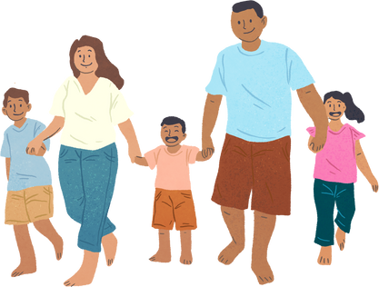




10
JOURS DE PRIERE
  Imagine que tu te trouves sur la plage avec Jésus et les disciples, en train de se reposer après une période bien remplie. Que penses-tu qu'il va faire pour les aider à se reposer ?
  Fais une liste de versets bibliques sur l'amour de Dieu. Écris chacun d'entre eux sur une carte séparée. décore-les et choisis-en une chaque jour pour la lire et y réfléchir.
  Interrogez-vous mutuellement sur trois choses qui se sont bien passées chaque jour. Remerciez Dieu pour la façon dont il vous aide à apprendre et à devenir sages et gentils.
  Lorsque quelque chose de difficile ou de triste s'est produit, réconforte la personne et dis-lui combien tu te soucies d'elle. Elle a juste besoin que tu l'écoutes et que tu sois gentil.
PRIONS
  Cher Père Dieu, je te loue de m'avoir invité(e) à passer des moments de tranquillité avec toi.
  Je te remercie Dieu pour les différentes façons dont je peux passer du temps tranquille avec toi..
  Je suis désolé(e) Dieu pour les fois où je ne t'ai pas mis en premier.
  S'il te plaît, aide-moi à ralentir, à t'écouter et à faire l'expérience de ton amour pour moi.
  Je prie pour toutes les personnes qui se sentent fatiguées parce qu'elles s'occupent des autres. Aide-les à ralentir et à se reposer, afin qu'elles puissent faire l'expérience de l'amour que tu leur portes.

Slide 5
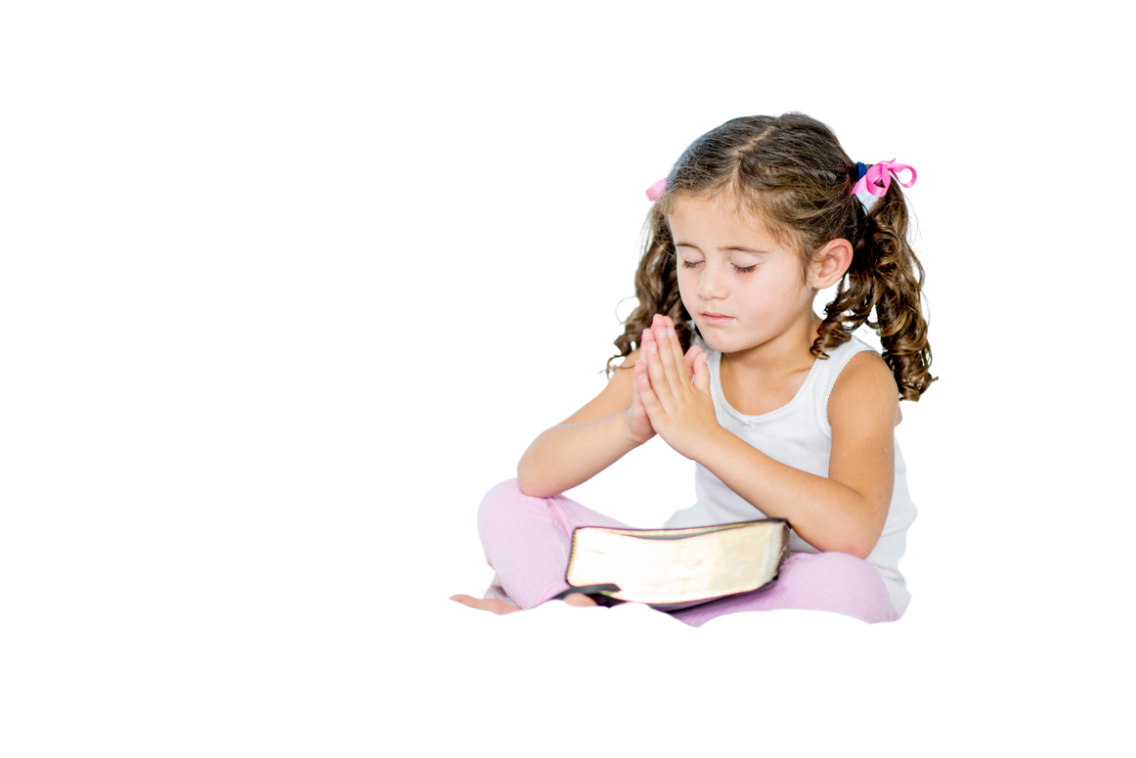
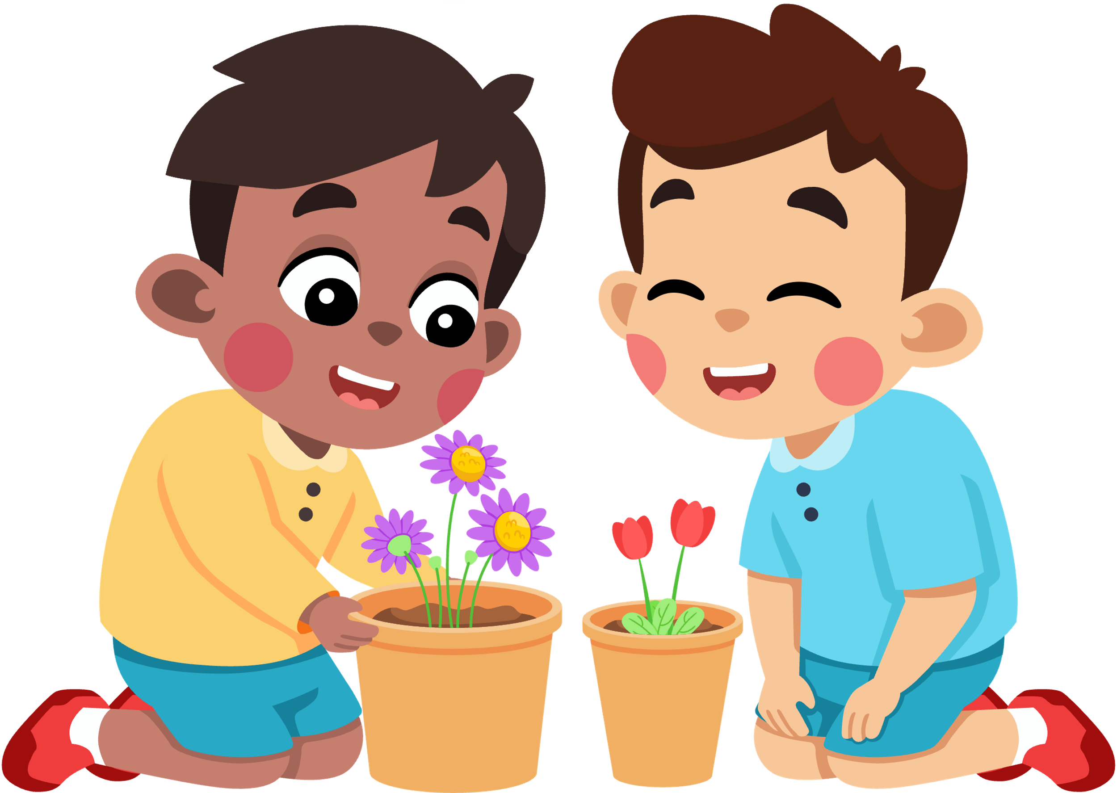
10
JOURS DE PRIERE
JOUR 3 - ÊTRE TRANQUILLE AVEC DIEU
Dieu dit : "Restez tranquilles et sachez que je suis Dieu".(Psaume 46:10, ICB)
La maman de Luka travaillait dans le jardin pendant qu'il jouait. Soudain, il remarqua qu'elle s'était assise sur une chaise. Elle sourit paisiblement et respire profondément. Luka l'observe attentivement... Est-ce qu'elle va bien ? Peut-être était-elle simplement fatiguée ?
Elle regarda autour d'elle, puis pencha la tête comme si elle écoutait. Elle frotta un peu de lavande dans sa main, puis elle prit une grande inspiration et remua le nez en sentant le parfum sur ses doigts. Elle se lécha lentement les lèvres, entoura son corps de ses bras et se fit un gros câlin ! "Maman, qu'est-ce que tu fais ? Qu'est-ce que tu fais ? Luka s'esclaffe.
"Je suis tranquille et je pense à Dieu", explique-t-elle. "J'aime m'asseoir et penser à l'amour qu'Il me porte ! Puis je regarde autour de moi pour voir les choses merveilleuses qu'Il a faites. J'écoute tranquillement le bruit du vent et des oiseaux, qui me rappellent l'amour de Dieu. Puis je touche une feuille ou une fleur qu'Il a créée, pour en sentir la texture et en respirer le parfum. J'aime goûter ce qu'Il a fait, et je peux encore sentir le goût de la fraise que je viens de cueillir. Et puis je me fais un gros câlin de Dieu, parce que s'il était ici avec moi, je sais qu'il me ferait un câlin !
Wow !" dit Luka, "Est-ce que je peux aussi être tranquille avec Dieu ?" "Oui, tu peux toujours te rappeler que Dieu est près de toi. C'est une chose merveilleuse à faire !" Luka sourit ! C'était bon de savoir que Dieu était toujours avec lui de diverses manières !

Slide 6






10
JOURS DE PRIERE
  Cite 5 choses que Dieu a créées et que tu peux voir. En quoi t'émerveillent-elles ?
  Cite 5 choses que tu peux entendre. Que te disent-elles sur l'amour de Dieu pour toi ?
  Trouve 5 textures différentes à toucher. Tu as des ongles, une peau et des poils sur ton propre corps ! Louons Dieu pour son grand sens du détail !
  Sens quelque chose que Dieu a créé - des fruits, des fleurs, des légumes, des herbes... Peux-tu sentir le parfum de son amour pour toi ?
  Fais-toi un gros câlin de la part de Dieu et rappelle-toi combien il t'aime !
PRIONS
  Cher Père Dieu, je te remercie d'avoir rempli le monde de tant de choses à explorer et de m'aider à apprécier ta créativité et ton amour.
  Merci Dieu de m'avoir créé(e) avec tous mes différents sens, de m'avoir donné de si belles façons d'expérimenter ce monde étonnant.
  Je suis désolé(e) Dieu, d'être passé(e) si souvent devant Ta merveilleuse création et Ton amour, sans m'arrêter et sans prendre le temps de les apprécier.
  S'il te plaît, montre, à ma famille et à moi, différentes façons de faire une pause, d'être tranquille et de faire l'expérience de ton amour, de ta paix, de ta joie et de ton émerveillement.
  Je prie pour toutes les personnes qui se sentent accablées, tristes et inquiètes. Aide-les à comprendre l'importance de ralentir.

Slide 7
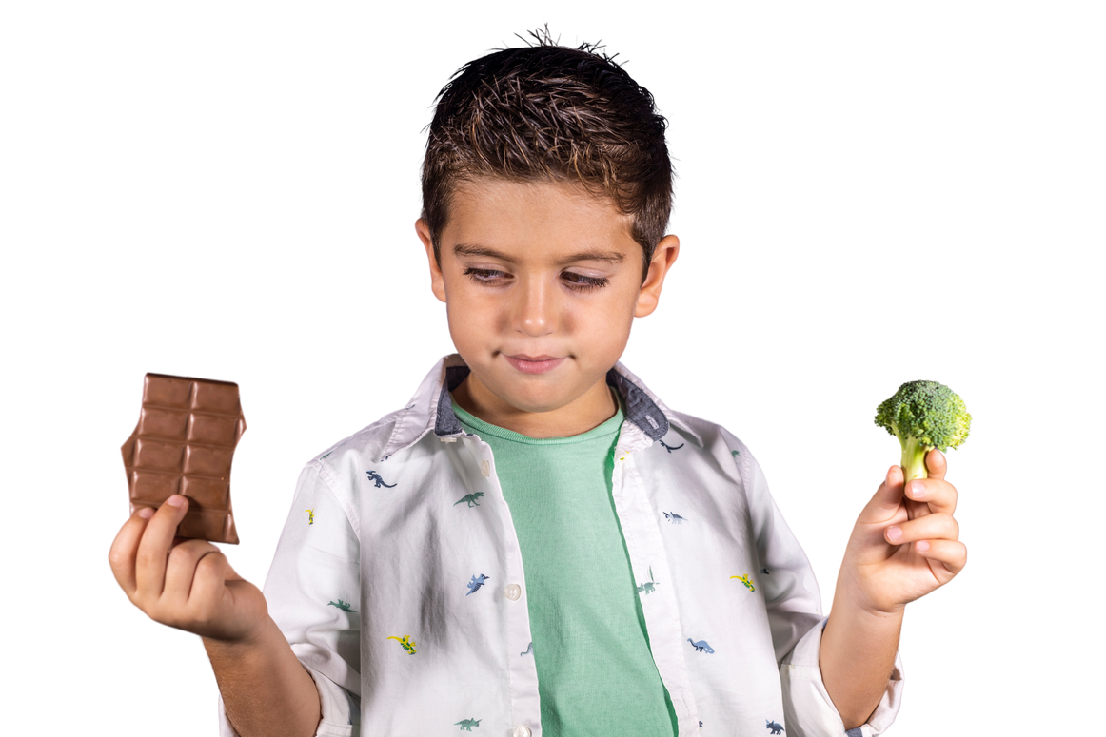
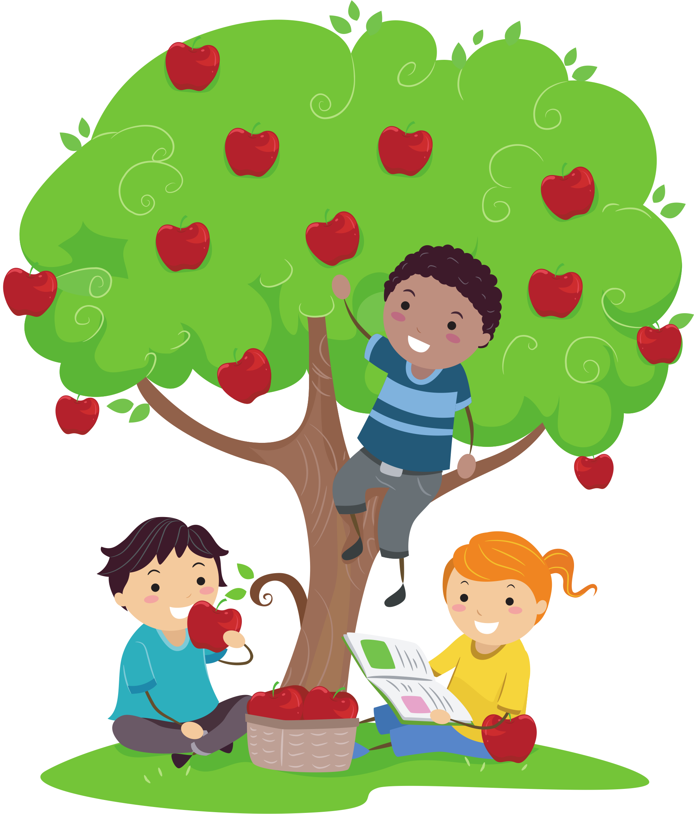
10
JOURS DE PRIERE
JOUR 4 - CHOISIR BIEN
Quand vous vous privez de manger, ne prenez pas un air triste comme les hypocrites. Ils se donnent un air étrange pour montrer aux gens qu'ils se privent de manger... Quand tu te priveras de manger, peigne-toi et lave-toi le visage. Les gens ne sauront pas que tu te prives de manger... Ton Père voit ce qui se fait dans le secret, et il te récompensera.. (Matt. 6:16–18, ICB)
À l'époque de Jésus, les gens jeûnaient à l'occasion de fêtes spéciales ou lorsqu'ils priaient pour quelque chose d'important. En général, ils se privaient de nourriture pendant un certain temps ou se contentaient d'aliments très simples, comme du pain et de l'eau. Le jeûne les aidait à se concentrer sur Dieu et à montrer qu'ils lui accordaient la priorité dans leur vie. Mais Jésus savait que certaines personnes aimaient se montrer lorsqu'elles jeûnaient, afin que les autres pensent qu'elles étaient très saintes. En faisant cela, elles se donnaient la priorité à elles-mêmes, et non à Dieu ou à d'autres personnes.
"Aujourd'hui, les gens jeûnent de toutes les manières possibles. Certains ne mangent qu'après le coucher du soleil. Certains manquent un repas, d'autres ne mangent pas pendant plusieurs jours. D'autres ne mangent que des fruits et des légumes. Certains choisissent de "jeûner" de leurs appareils électroniques parce qu'ils sont leur plus grande tentation. Chaque personne est différente et il n'est pas toujours bon de jeûner de nourriture, en particulier pour les enfants et les personnes souffrant de certains problèmes de santé.
Mais nous pouvons tous choisir de nous priver de quelque chose que nous aimons pendant un certain temps, comme un dessert ou un goûter, ou encore de jouer sur nos appareils. Choisir de ne pas faire quelque chose que nous aimons nous aide à développer nos " forces " de maîtrise de soi. La maîtrise de soi est une compétence très importante à acquérir. Les enfants qui apprennent à dire "non" aux choses qu'ils aimeraient, ou qui apprennent à attendre ce qu'ils veulent, apprennent à faire passer Dieu et les autres en premier. Ils font de bons choix qui les aident à être plus sains, plus gentils et plus sages.
Cite l'une des plus grandes tentations de ta vie dont Dieu peut t'aider à " faire abstinence ".

Slide 8
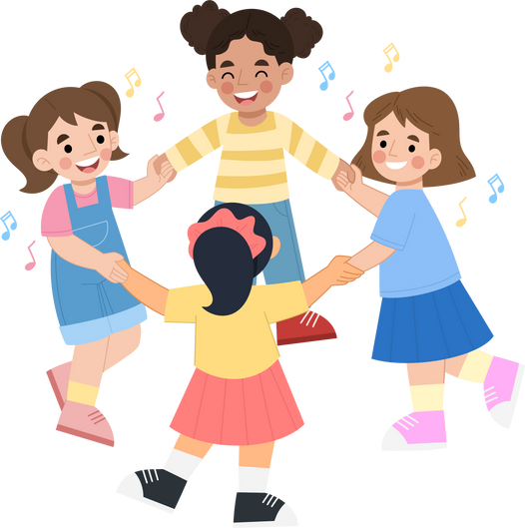


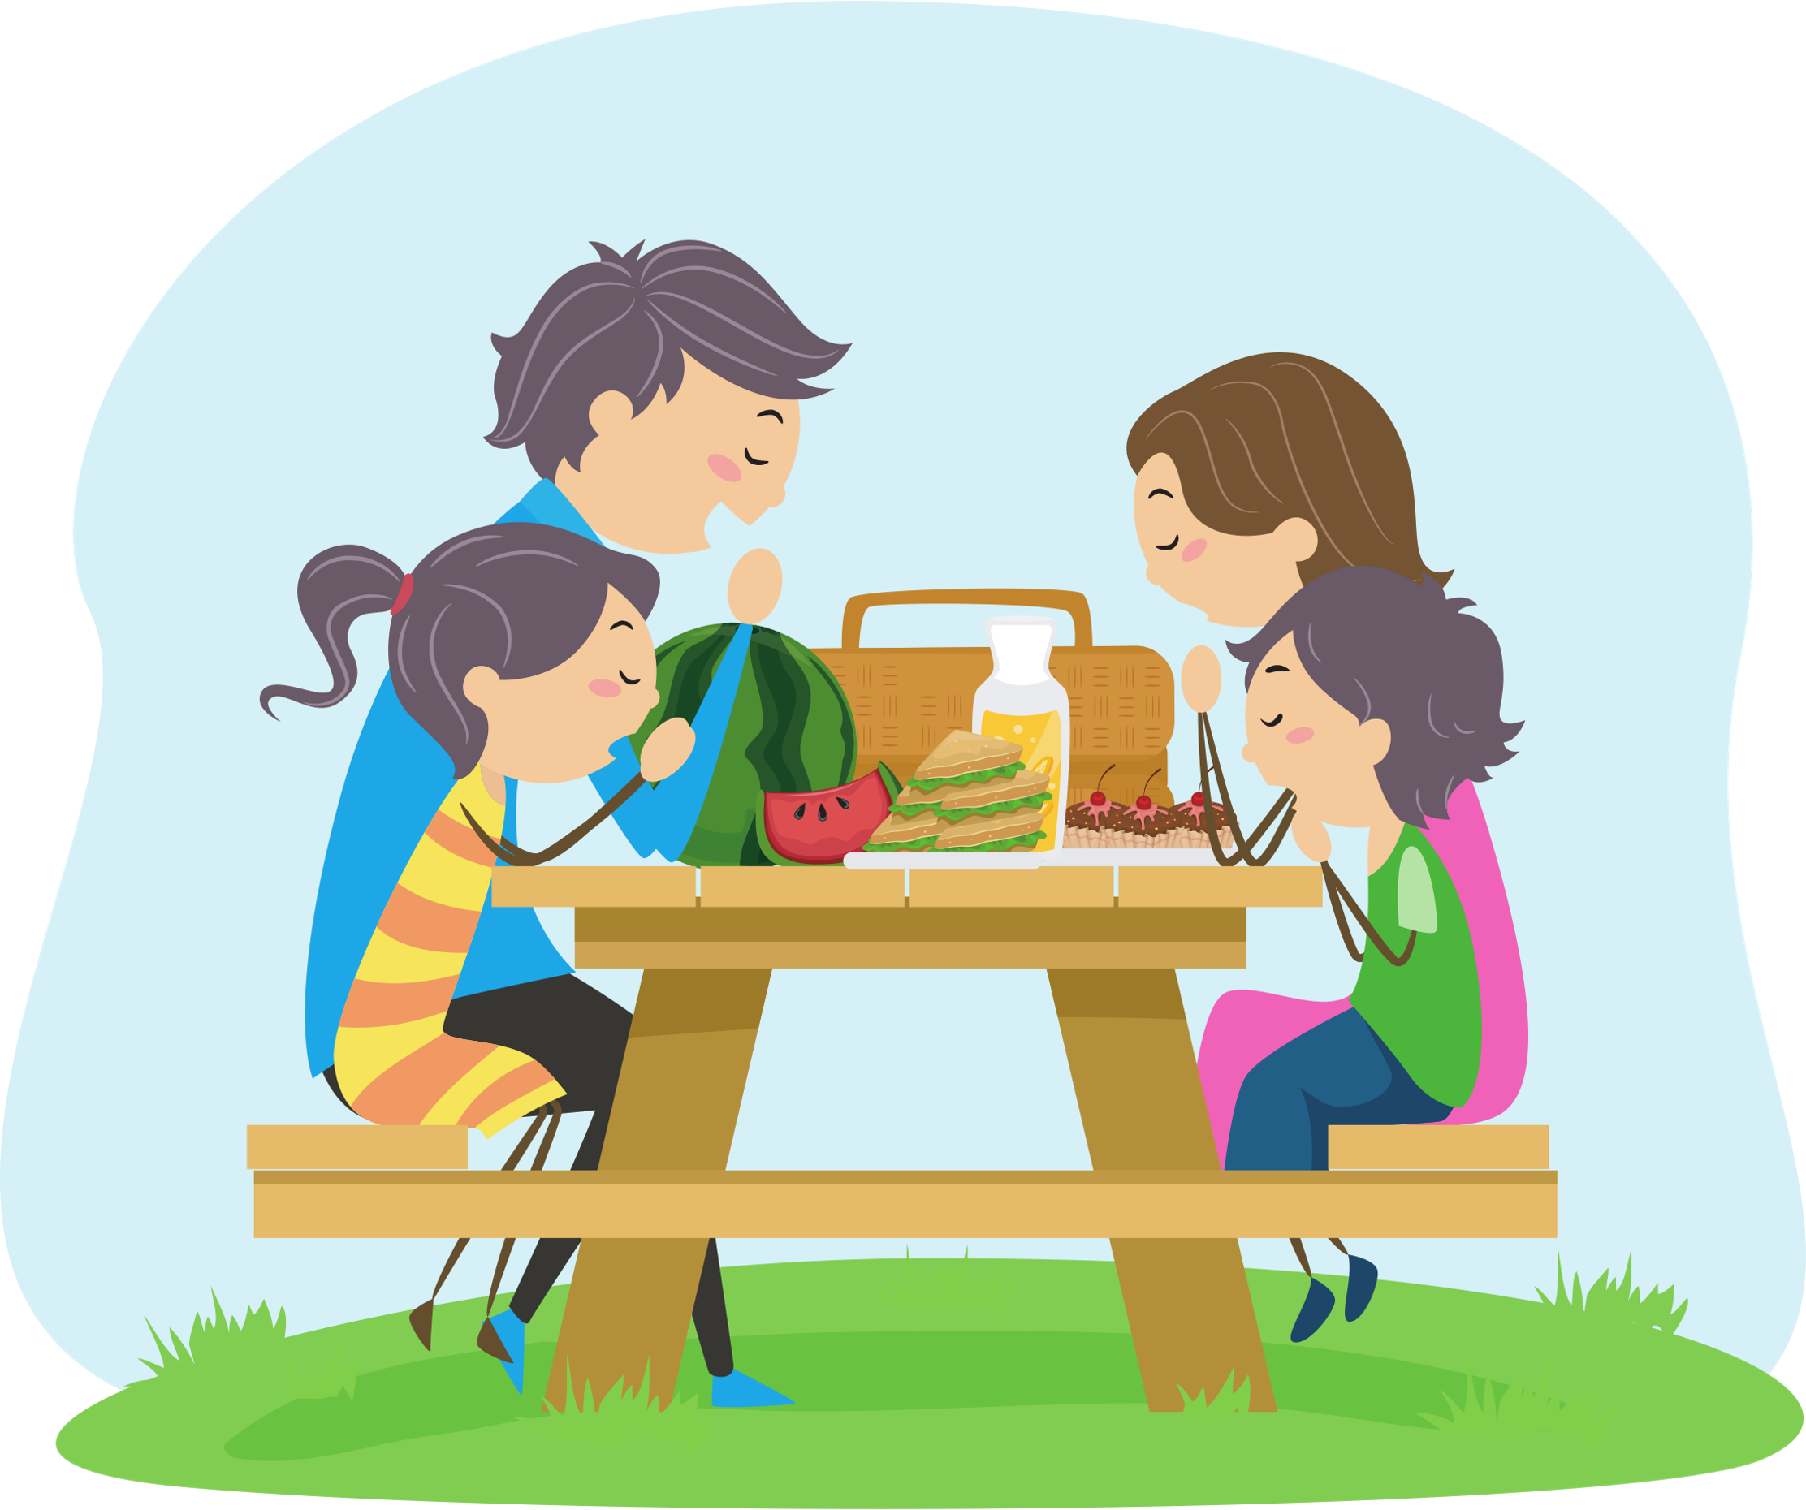
10
JOURS DE PRIERE
  Fais une liste de tes plus grandes tentations, ou des choses que tu as du mal à arrêter de manger ou de faire.
  Pense à des moyens amusants pour t'aider à résister à la tentation et à te maîtriser. Tu pourrais faire autre chose pour te distraire et choisir un fruit au lieu d'un bonbon. Tu pourrais passer du temps avec Dieu, ou aider les autres, plutôt que de passer du temps sur tes appareils.
  Demande à Dieu de t'aider à établir un bon plan et demande-lui de t'aider chaque fois que tu es tenté.
PRIONS
  Cher Père Dieu, je te loue parce que tu es si merveilleux et si aimant.
  Merci de nous faire passer en tête de Tes priorités et d'envoyer Jésus pour nous montrer Ton amour.
  Je suis désolé(e) pour avoir faire ce que je veux, sans penser à Toi ou aux autres.
  S'il te plaît, aide-moi à apprendre à me contrôler, afin que je puisse faire de bons choix qui ne me blessent pas et ne blessent pas les autres.
  Je prie pour les personnes qui luttent contre la dépendance à des choses qui blessent leur esprit, leur corps, leurs relations et surtout leur expérience de ton amour..

Slide 9
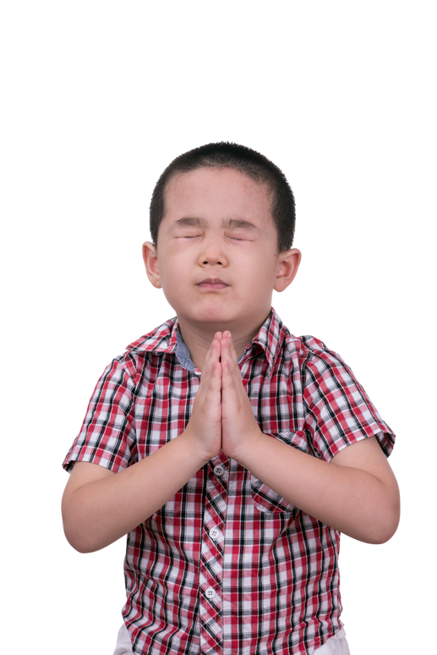

10
JOURS DE PRIERE
JOUR 5 - PRIER COMME JÉSUS
Lorsque vous priez, vous devez donc le faire de la manière suivante : "Notre Père qui est aux cieux, nous prions pour que ton nom soit toujours sanctifié. Nous prions pour que ton règne vienne. Nous prions pour que ce que tu veux soit fait, ici sur la terre comme au ciel. (Matt. 6:9, 10, ICB)
Jésus a été très heureux lorsque ses disciples lui ont demandé comment prier ! Il était ravi qu'ils veuillent parler à leur Père céleste comme il le faisait.
Jésus a commencé sa prière spéciale par "Notre père !". Lorsque nous prions, nous joignons souvent les mains. Mais nous pouvons aussi nous donner un gros câlin de Dieu et imaginer sa joie chaque fois que nous prenons le temps de lui parler ! Il nous accueille avec un GROS câlin, puis il nous fait asseoir sur ses GROS genoux, prêt à nous écouter, comme le plus merveilleux des papas de la terre !
Jésus a loué Dieu pour sa sainteté, sa sagesse et son amour parfaits. Jésus voulait que la sagesse, l'amour, la joie, la paix et la grâce de Dieu soient vécus sur terre comme au ciel, afin que chacun puisse voir et ressentir à quel point il est merveilleux de vivre dans le royaume éternel de Dieu.
Jésus a prié pour avoir assez de nourriture pour une journée. Il n'a pas donné à Dieu une longue liste de "désirs". Ensuite, Jésus a prié pour que nous pardonnions aux autres, tout comme Dieu nous pardonne, afin que nous puissions partager son amour avec les autres.
Enfin, il a demandé à Dieu de nous aider à faire les bons choix qui nous conduisent vers ses voies sages, aimantes et pacifiques, et de nous secourir lorsque nous faisons de mauvais choix. Notre Père aimant, Dieu, sait que nous sommes humains et que nous commettons des erreurs. Mais il sera toujours là pour nous aider parce qu'il nous aime !
Quelle belle prière ! Chaque fois que tu pries, souviens-toi de la manière dont Jésus s'adressait à son Père, et parle-lui simplement et ouvertement, en te rappelant qu'il t'aime toujours..

Slide 10
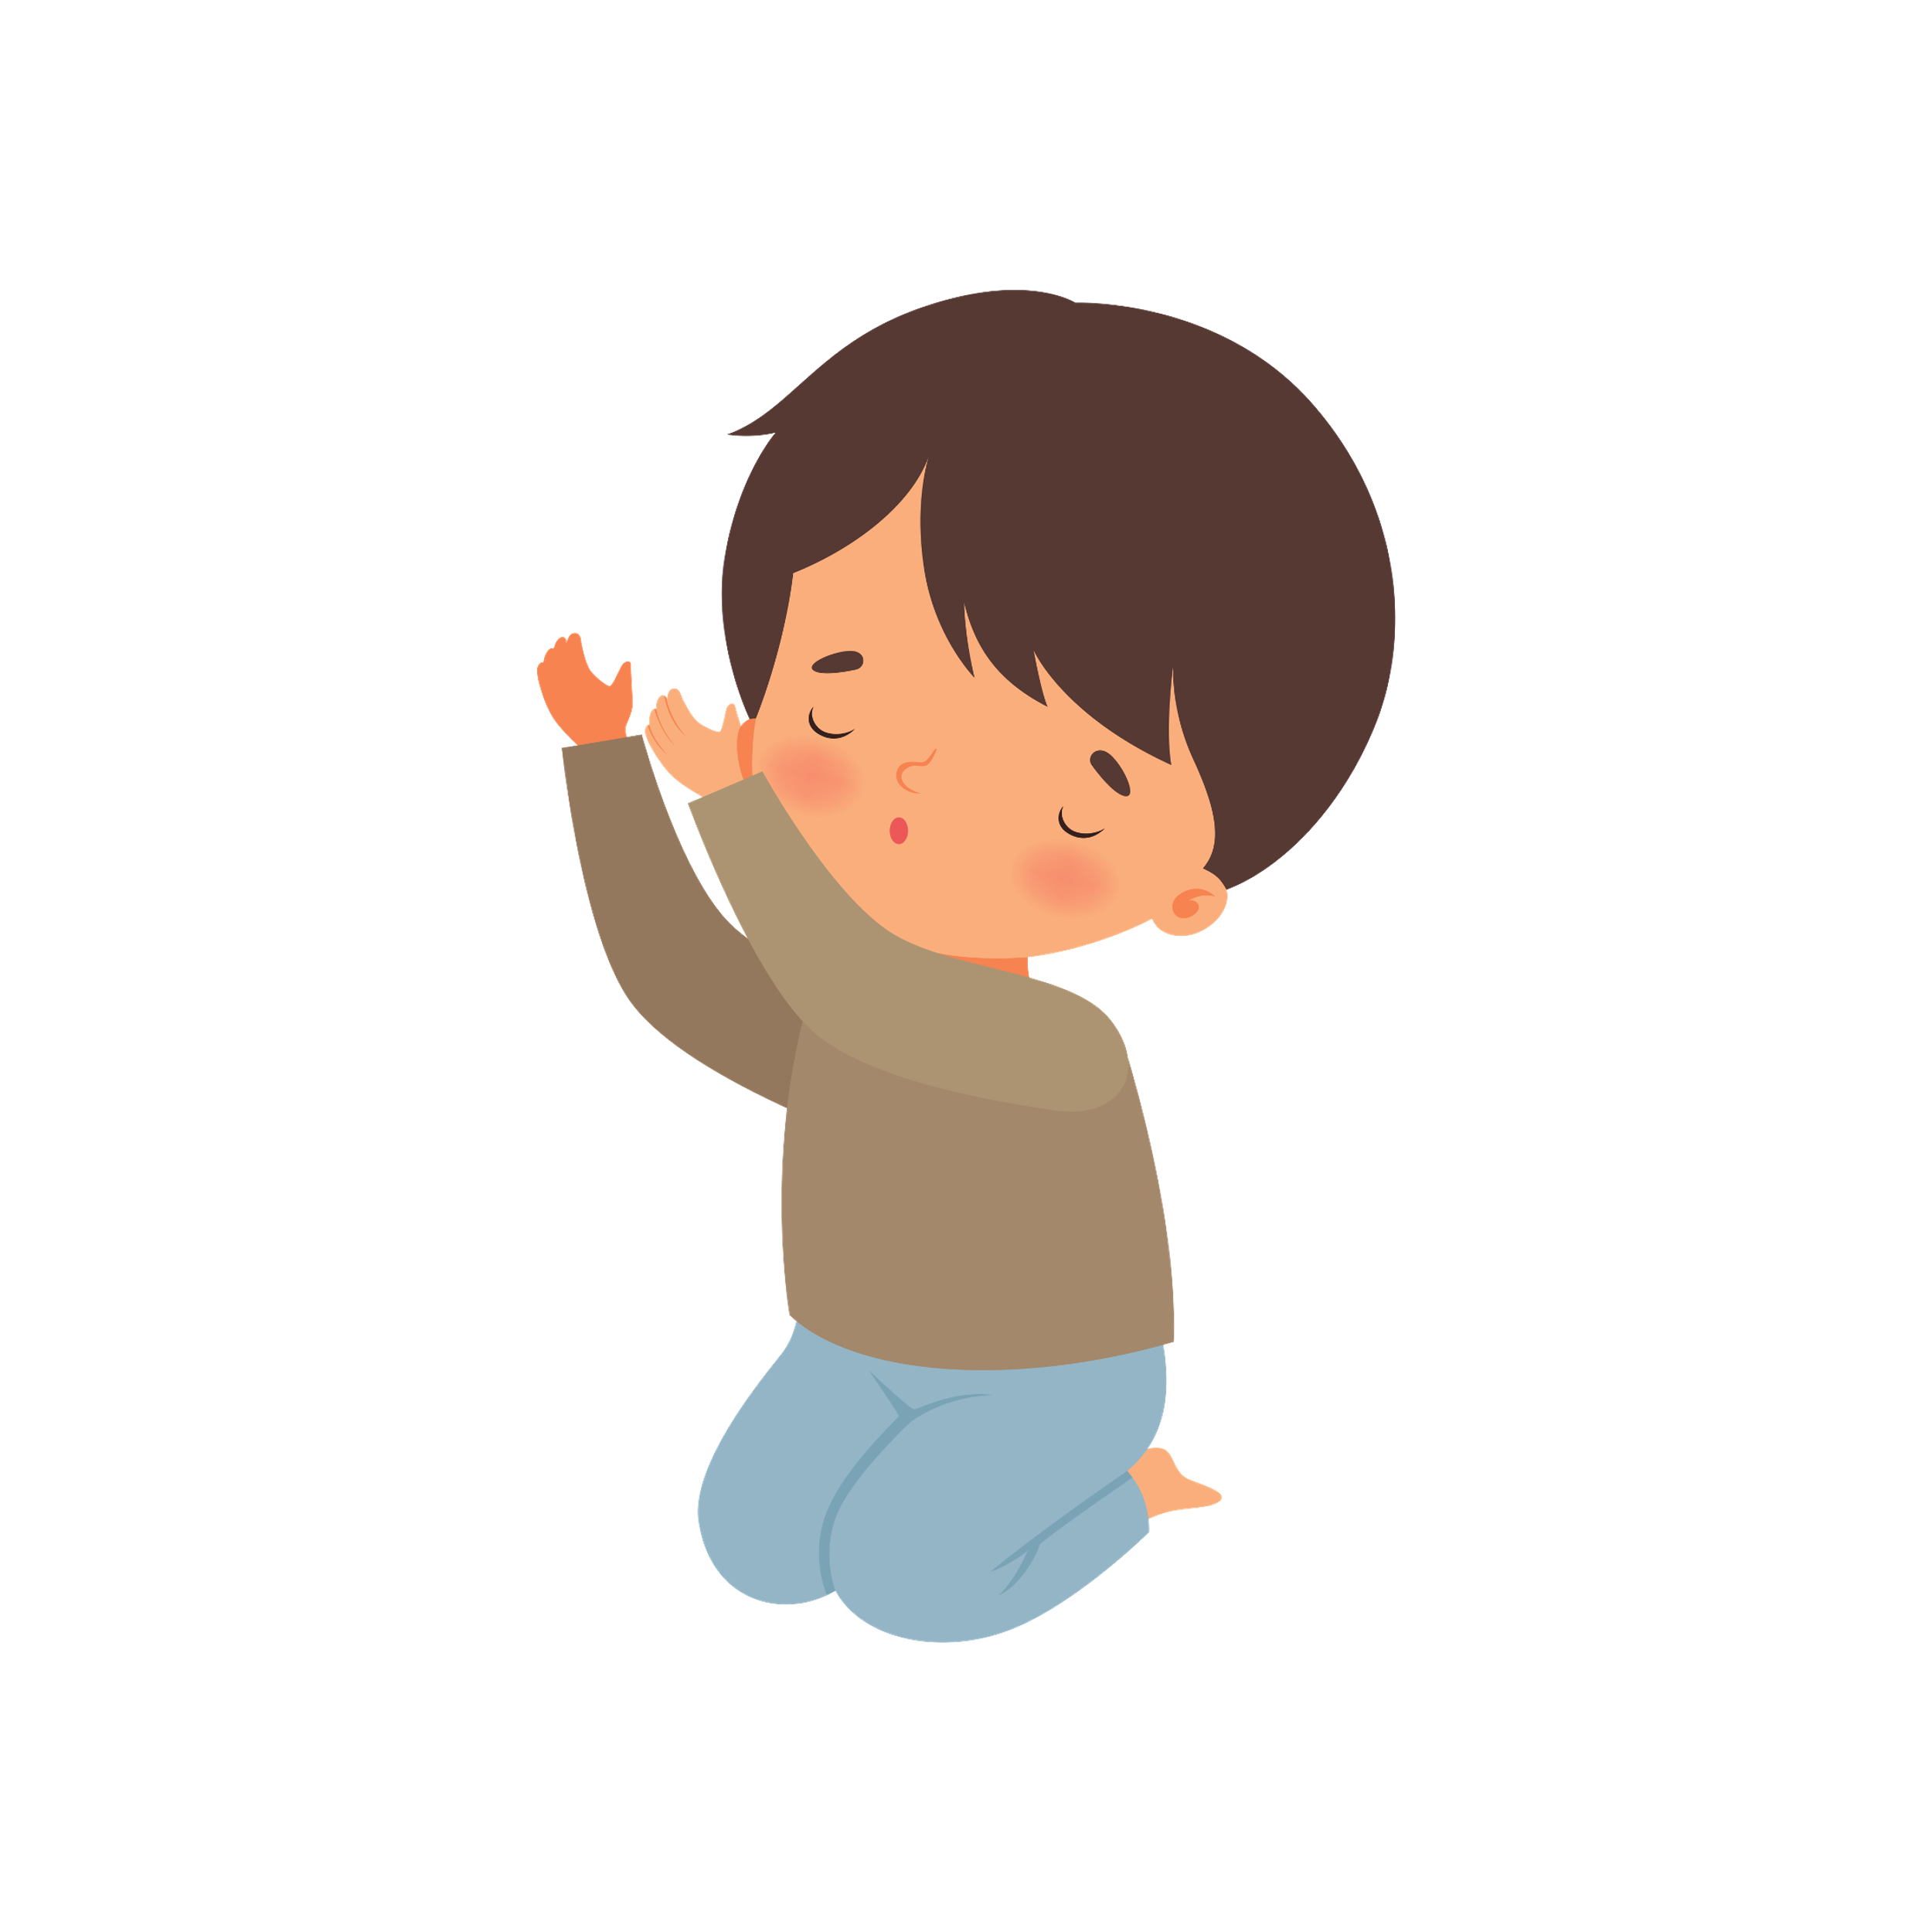


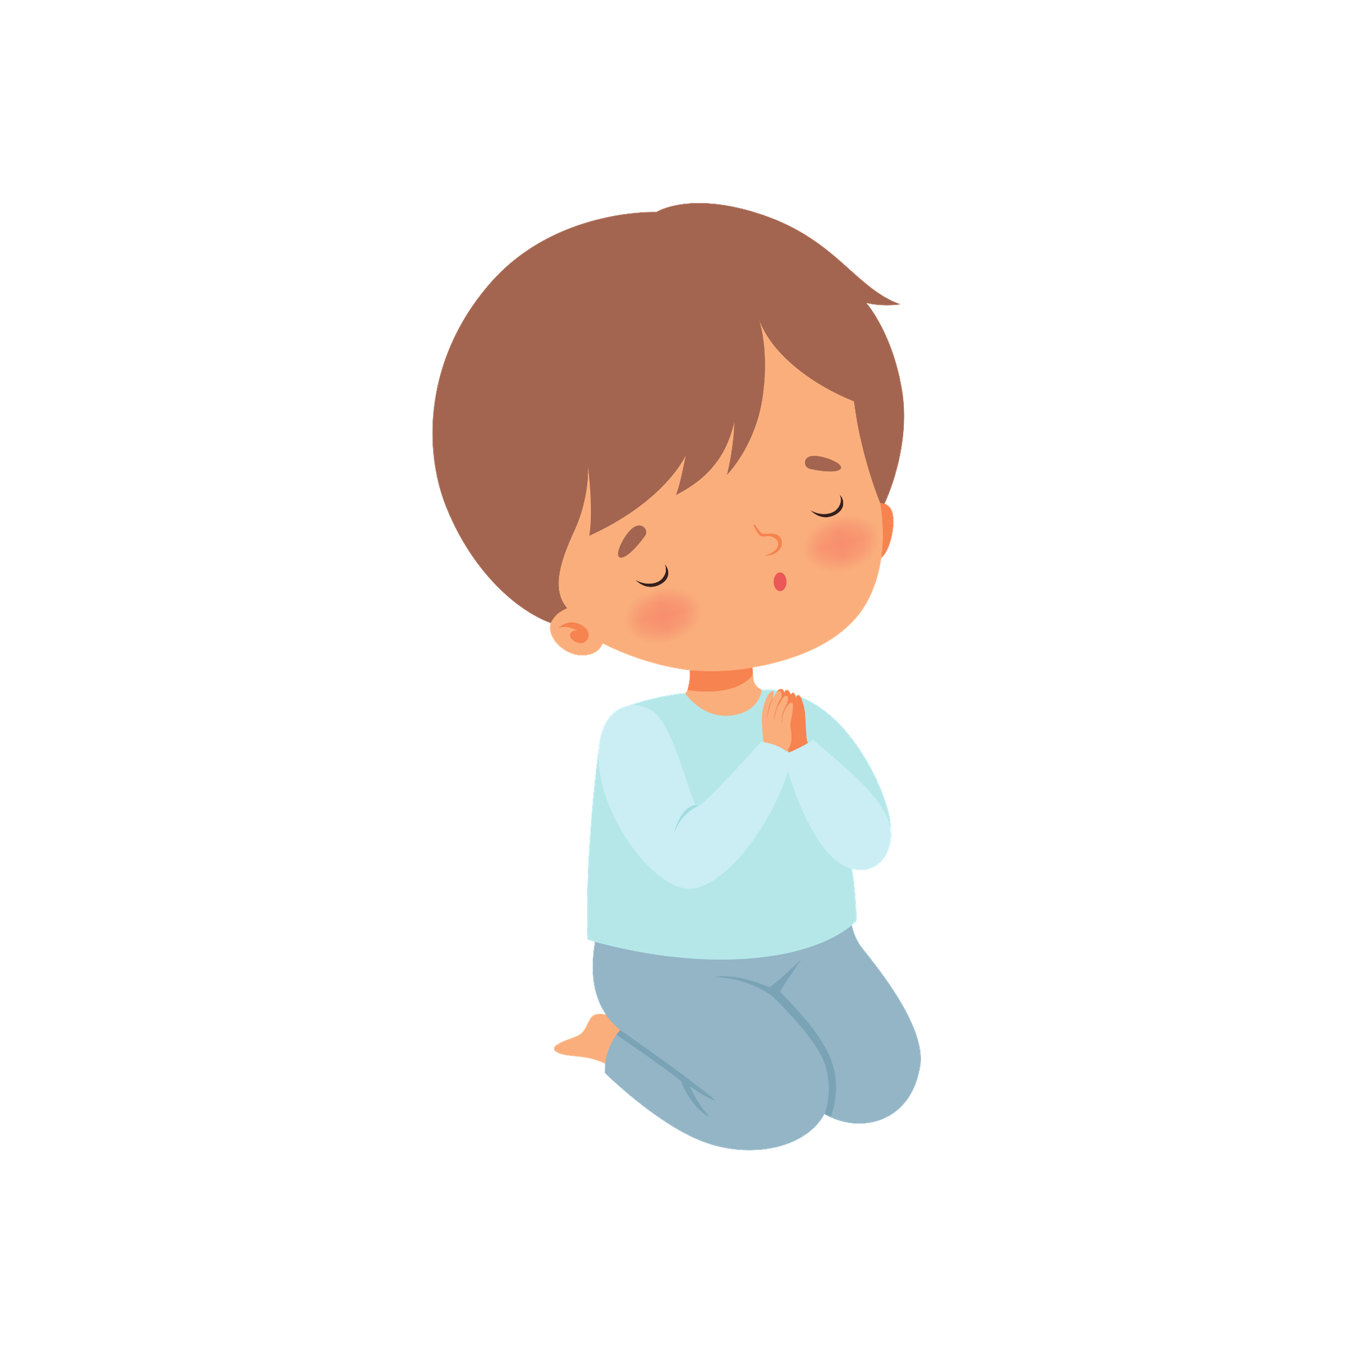

10
JOURS DE PRIERE
  Invente quelques actions pour la belle prière de Jésus. Essaie de commencer par ces actions :
  Notre Père (faites-vous un gros câlin de la part de Dieu).
  Qui vit au ciel (mains levées vers le ciel)
  Que ton nom soit sanctifié (les mains se joignent en prière et descendent sur la poitrine)
  Regarde sur YouTube un clip de Karen Holford partageant ses actions pour le Notre Père (https://www.youtube.com/watch?v=Wvb-OMf_UIg)
PRIONS
  Cher Père Dieu, je te loue pour le merveilleux don de la prière!
  Merci, Dieu, de me permettre de te parler chaque fois que je le souhaite !
  Je suis tellement désolé(e) d'oublier parfois de t'écouter et de te dire "je t'aime".
  Aide-moi à te parler et à t'écouter, afin que je puisse me rapprocher de toi.
  Je prie pour que plus de personnes découvrent comment te parler par la prière.

Slide 11
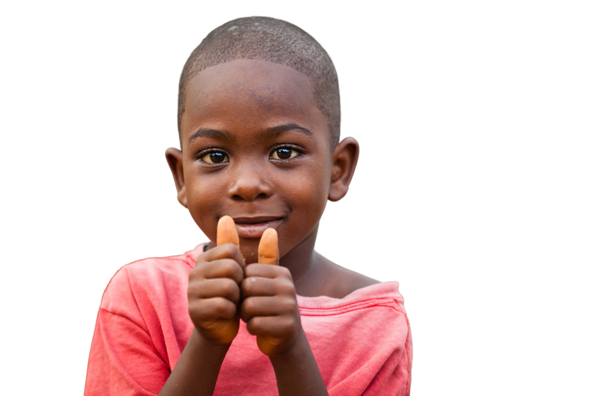


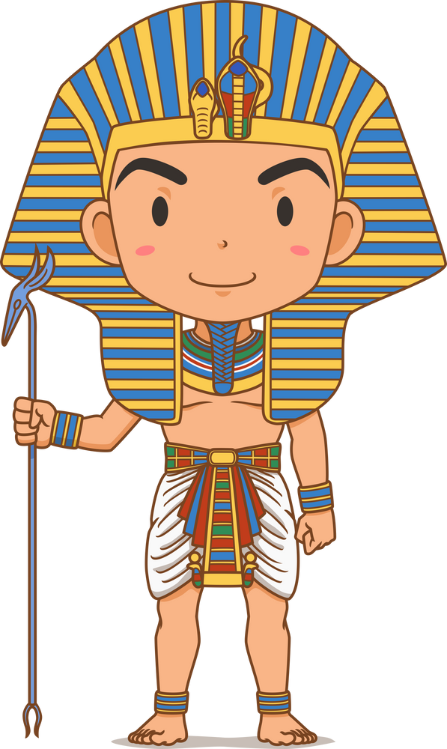
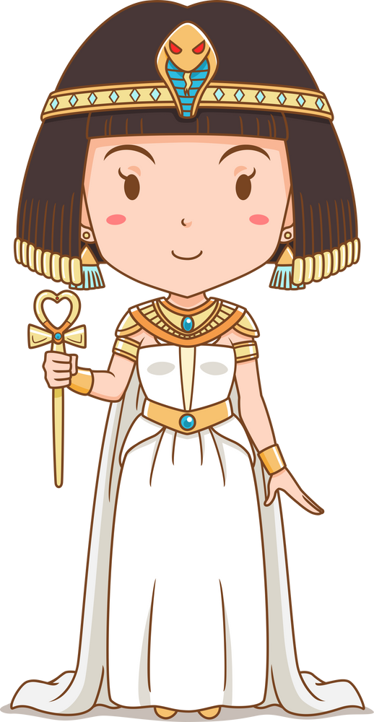
10
JOURS DE PRIERE
JOUR 6 - NE PAS ABANDONNER
Nous ne devons pas nous lasser de faire le bien. Nous recevrons notre récolte de vie éternelle au bon moment. Nous ne devons pas abandonner! (Gal. 6:9, ICB)
La vie a été dure pour Joseph. Sa mère était morte à la naissance de son petit frère. Ses grands frères savaient qu'il était le fils préféré de leur père et cela les rendait jaloux. Ils étaient tellement en colère qu'ils ont failli tuer Joseph, mais ils ont décidé de le vendre comme esclave.
Lorsqu'il est arrivé dans la maison de Potiphar, Joseph était triste, seul et effrayé. Mais chaque jour, Joseph demandait à Dieu de l'aider à être une bénédiction. Il travaillait dur. Il essayait de garder le sourire et d'être gentil avec tous ceux qu'il rencontrait.
Un jour, la femme de Potiphar a demandé à Joseph de faire quelque chose de mal. Il a refusé de faire une chose aussi terrible, alors elle mentit sur lui, et Potiphar l'envoya en prison. Mais Joseph essaya toujours d'être une bénédiction pour les autres.
Il aidait les gardiens de la prison et il écoutait les gens qui étaient tristes et désorientés.
Un jour, Pharaon eut besoin d'aide pour comprendre des rêves étranges. L'un des serviteurs de Pharaon qui avait rencontré Joseph en prison, se rappela que Joseph avait expliqué l'un de ses rêves! Joseph fut donc amené à Pharaon et Dieu l'aida à expliquer le rêve de Pharaon. Celui-ci fut tellement ravi de l'explication de Joseph et de ses plans pour se préparer à une future famine, qu'il en fit un grand chef!
Joseph persévérait. Il continuait à choisir de faire confiance à Dieu et de bénir les autres, même lorsque sa vie était très triste et difficile. Finalement, il comprit que Dieu avait élaboré un plan extraordinaire dans sa vie pour l'aider à sauver le peuple d'Égypte et toute sa famille.

Slide 12


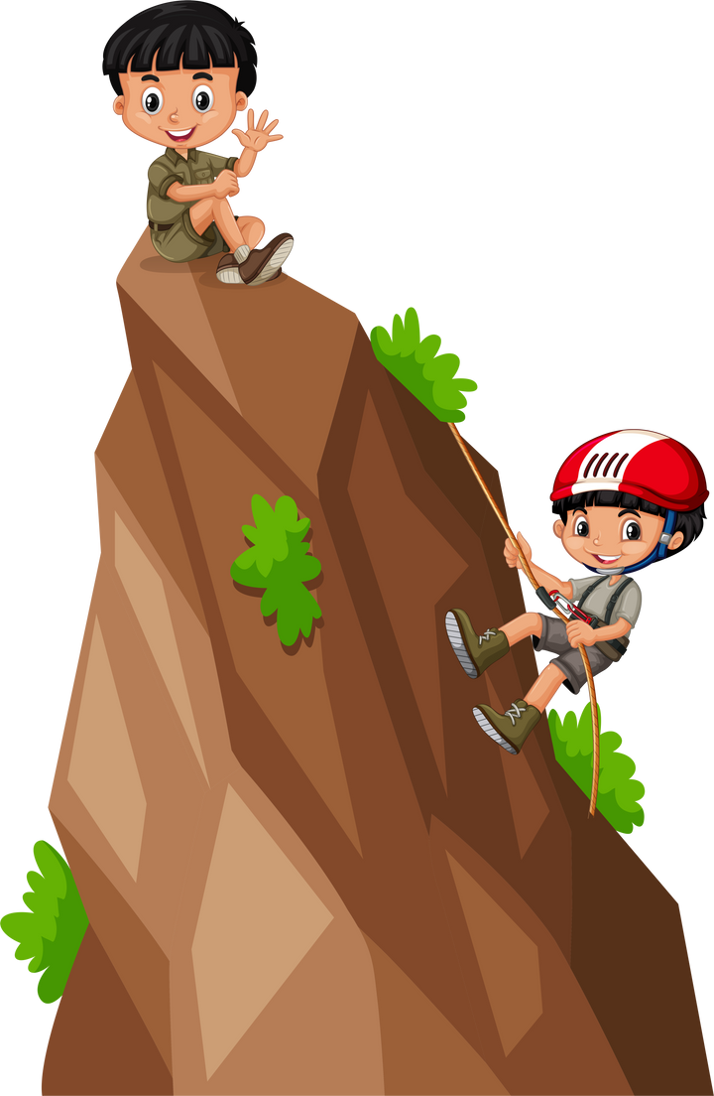


10
JOURS DE PRIERE
LET’S DO THIS!
  Pense à un défi dans ta vie. Comment Dieu peut-il t'aider à être une bénédiction dans cette situation ?Connais-tu quelqu'un qui traverse une période difficile ? Comment peux-tu être une bénédiction et un encouragement pour cette personne?
  Quels sont tes objectifs dans la vie ? Que peux-tu faire chaque jour pour te rapprocher de ces objectifs ? Tu peux lire quelques pages d'un bon livre, écrire une histoire biblique avec tes propres mots, exercer tes compétences, faire tes meilleurs devoirs, écouter, être gentil, aider les autres et choisir de passer du temps avec Dieu.
PRIONS
  Cher Père Dieu, je te loue d'être avec moi dans les moments difficiles et dans les moments heureux.
  Merci à Dieu de transformer mes expériences tristes et difficiles en quelque chose de beau et de merveilleux au bon moment !
  Je suis désolé Dieu pour les fois où j'ai abandonné trop facilement, et où j'ai oublié de te faire confiance quand ma vie était difficile.
  Aide-moi à te faire confiance et à bénir les autres, quoi qu'il arrive dans ma vie.
  Je prie pour les personnes qui sont confrontées à de grands défis. Qu'elles ressentent ton amour et ton encouragement. Aide-moi à les aimer et à les encourager aussi.

Slide 13

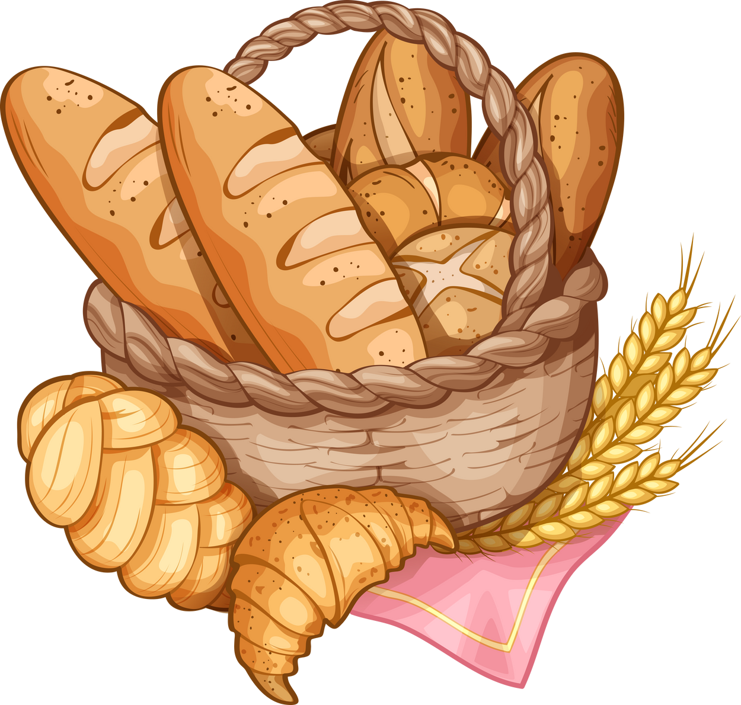
10
JOURS DE PRIERE
JOUR 7 - LA GENTILLESSE FAIT DES VAGUES !
Tout le monde saura que vous êtes mes disciples si vous vous aimez.(Jean 13:35, ICB)
Sammy tenait fermement son sac à repas. Il avait tellement faim ! Il avait hâte de manger le délicieux pain de maman et le petit poisson qu'il avait pêché hier avec papa. Mais il écoutait Jésus, et il apprenait l'amour de Dieu, et à être gentil avec les autres... Sammy regarda autour de lui. Personne d'autre n'avait de sac à repas. Tout le monde devait avoir faim.
Il regarda Jésus. Lui non plus n'avait rien à manger. L'un des amis de Jésus demanda à Sammy s'il avait de la nourriture à partager. Son ventre gargouillait, mais il respira profondément, sourit et lui donna son précieux repas. Il regarda le disciple apporter la nourriture à Jésus. Jésus sourit, leva les yeux au ciel et bénit le pain et le poisson.
Puis il donna de la nourriture à ses disciples, qui en donnèrent aux autres ... Aussitôt, tout le monde sur la colline mangea du pain et du poisson, y compris Jésus et Sammy !
"Ouah ! pensa Sammy ! "J'ai donné mon déjeuner à Jésus, et maintenant tout le monde a de quoi manger. Ils récupèrent même tous les restes ! Sammy ramena à la maison plus de pain et de poisson que ce que maman avait mis dans son sac le matin !
Sammy avait découvert que la gentillesse produit de belles et heureuses vagues. Le repas qu'il avait partagé avait eu pour effet de nourrir Jésus et plus de 5 000 personnes ! Et les restes furent emportés pour nourrir d'autres personnes ! Tous ces gens racontèrent l'histoire de l'amour de Jésus, et le miracle multiplia ! Chaque fois que nous faisons quelque chose de gentil, nous n'avons aucune idée de la façon dont Dieu utilisera notre gentillesse pour faire des vagues qui béniront les autres de son amour !

Slide 14


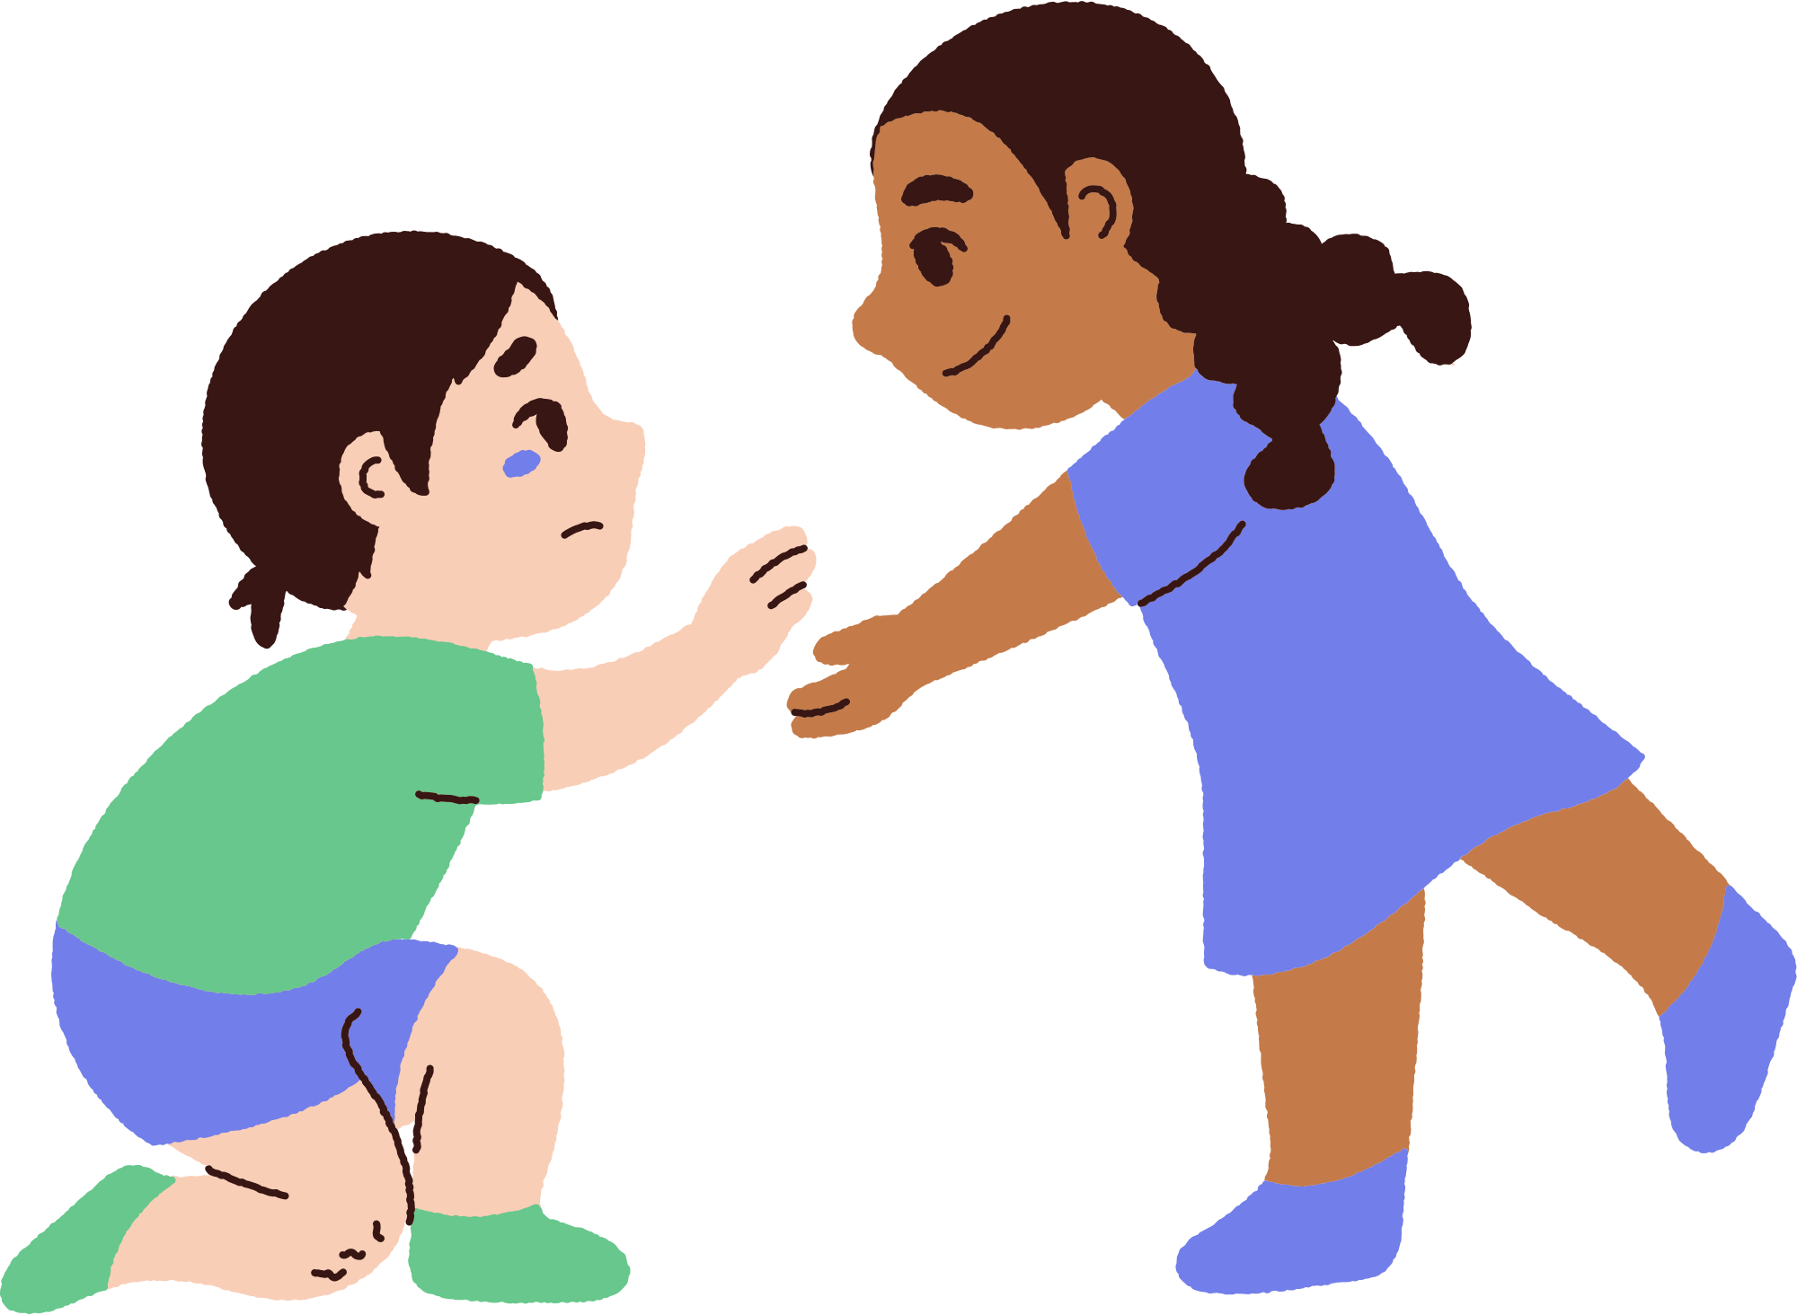
10
JOURS DE PRIERE
FAISONS CECI !
  Fais une liste des façons dont tu peux être gentil avec les autres. Essaie de faire au moins une chose gentille par jour et vois comment tu te sens.
  Tu peux sourire, dire merci, proposer ton aide, être encourageant, serrer quelqu'un dans tes bras et lui dire qu'il est spécial pour toi.
  Sais-tu que la gentillesse à l'égard des autres te rend plus heureux ? C'est un cadeau qui te revient en retour !
PRIONS
  Cher Père Dieu, je t'aime et je te loue pour ton amour et ta bonté ! Je veux continuer à apprendre davantage sur ton amour pendant toute l'éternité !
  Merci Dieu de me montrer ton amour en...
  Je suis désolé Dieu d'avoir eu du mal à être gentil avec...
  Remplis mon cœur de ton amour afin que je puisse le partager avec les autres.
  Je prie pour que tous ceux qui te connaissent apprennent à partager ton amour avec les autres en étant gentils et aimants eux aussi.

Slide 15

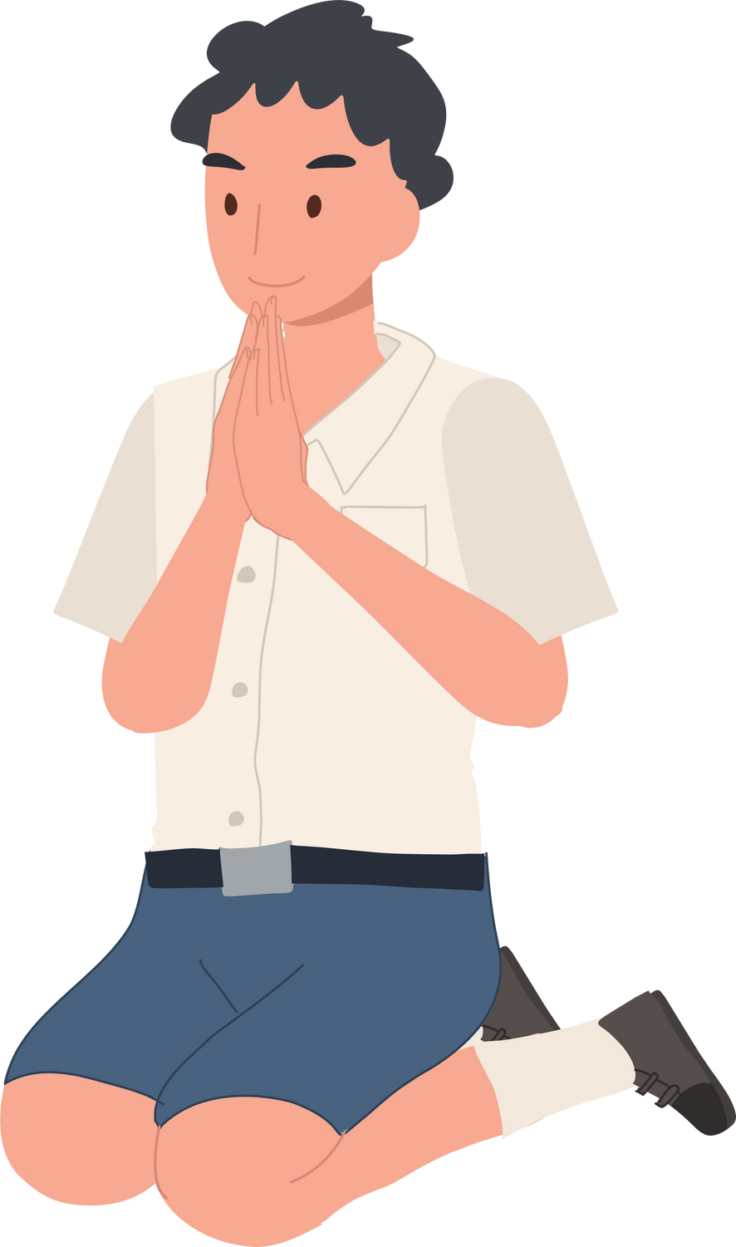
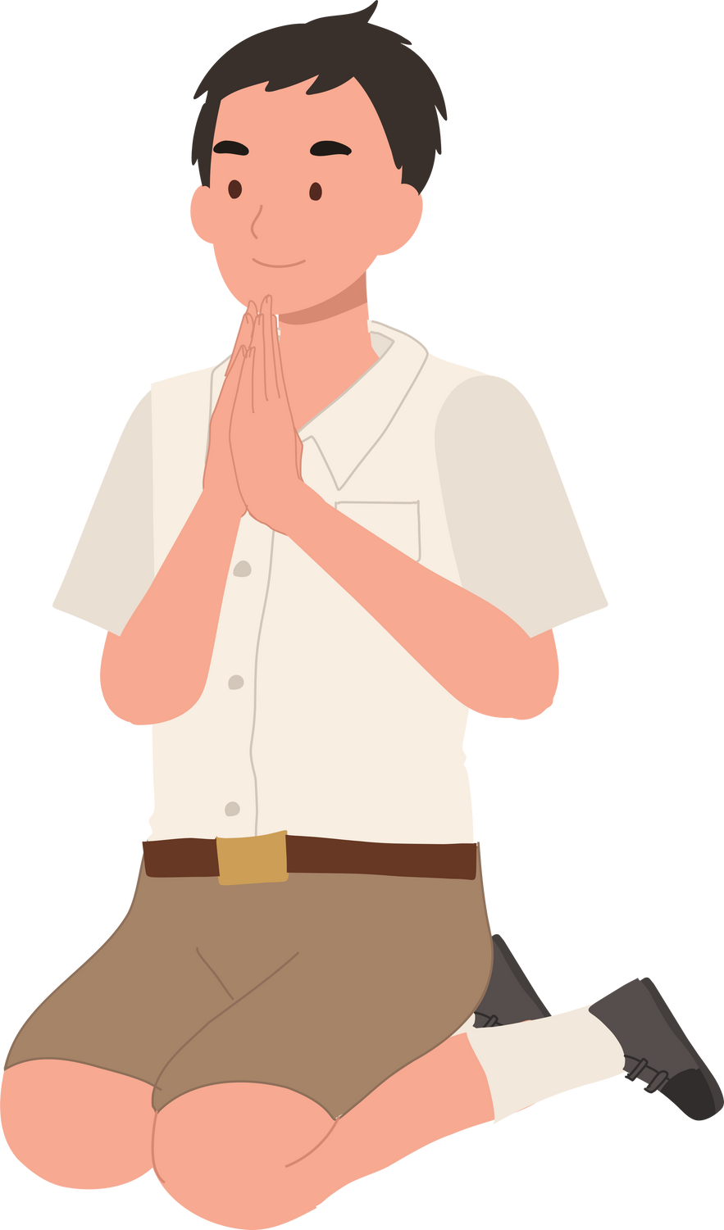
10
JOURS DE PRIERE
JOUR 8 - REMERCIEMENTS!
Soyons donc reconnaissants car nous avons un royaume qui ne peut être ébranlé. Nous devrions adorer Dieu d'une manière qui lui soit agréable. (Heb. 12:28, ICB)
Marie cherchait une façon merveilleuse de dire merci à Jésus. Elle avait fait beaucoup d'erreurs dans sa vie, et d'autres personnes l'avaient mal traitée. Mais Jésus était toujours gentil avec elle, et elle l'aimait beaucoup. Marie aimait les moments où Jésus venait chez elle et enseignait l'amour incroyable de Dieu pour chaque personne, peu importe ce qu'elle avait fait ou n'avait pas fait. Il la laissait s'asseoir à ses pieds et apprendre parce qu'il voulait que les femmes sachent qu'elles pouvaient aussi être ses disciples !
Lorsque son frère Lazare est mort, Marie a eu le cœur brisé. Elle était tellement déçue que Jésus ne soit pas venu le guérir. Mais Jésus eut un plan encore meilleur : il le ressuscita! Ce fut le cadeau le plus incroyable ! Comment pouvait-elle dire merci à Jésus pour cet incroyable miracle ? Elle se demandait quoi faire. Elle alors trouva un flacon de parfum très cher et versa sur les pieds de Jésus lors d'un dîner. Les invités n’avaient pas compris ce qu'elle faisait, mais Jésus savait qu'elle lui disait merci de la meilleure façon possible. Il dit que son cadeau de remerciement était si spécial qu'on s'en souviendrait pour toujours !
Nous pouvons dire merci à Dieu de toutes sortes de façons, car chaque fois que nous disons merci à Dieu, ou à quelqu'un d'autre, cela nous rappelle à quel point nous sommes bénis, et cela nous rend aussi plus heureux !

Slide 16




10
JOURS DE PRIERE
  Fais une longue liste des façons dont Dieu te bénit, toi et ta famille, aujourd'hui. Chaque respiration est un cadeau. Chaque battement de ton cœur, chaque goutte d'eau que tu bois, chaque bouchée de nourriture, chaque étreinte et chaque sourire que tu partages est un cadeau de Dieu. Essaie de faire une liste d'au moins 100 choses avant la fin de la semaine.
  Regarde autour de toi et remercie Dieu pour tout ce que tu peux voir en ce moment !
  Fais une carte de remerciement pour Dieu. Même si tu ne peux pas la lui envoyer par la poste, il en lit chaque mot !
PRIONS
  Cher Père Dieu, je te loue pour ta générosité envers moi et ma famille.
  Merci Dieu, pour les milliers de cadeaux que tu m'offres chaque jour !
  Je suis désolé(e), Dieu, de ne pas toujours remarquer les nombreux cadeaux que tu me fais, et je suis désolé(e) pour toutes les fois où j'ai oublié de te dire merci.
  Ouvre mes yeux pour que je voie toutes les choses merveilleuses que tu me donnes et que tu fais pour moi chaque jour.
  Je prie pour que chacun apprenne à te remercier pour les nombreux cadeaux que tu nous offres chaque jour !

Slide 17
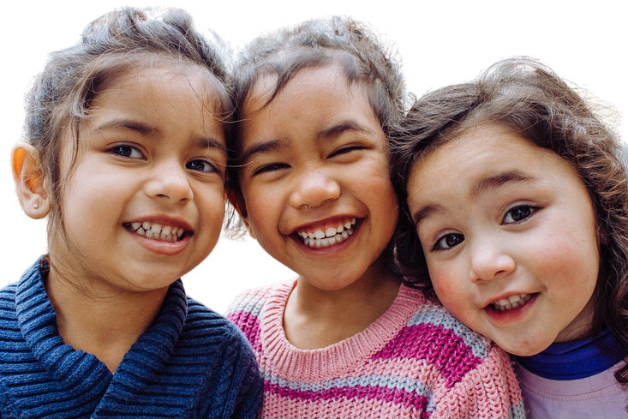
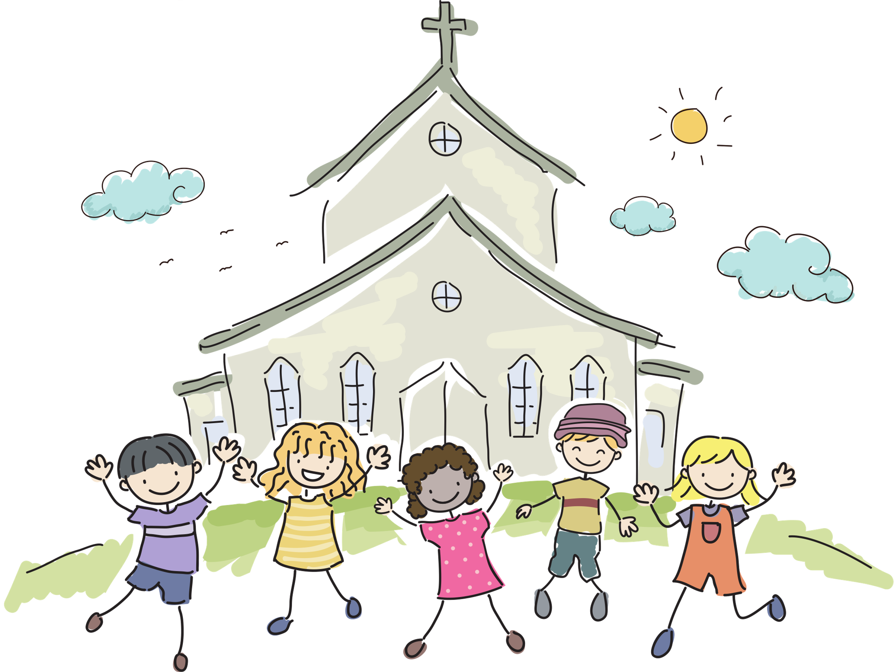

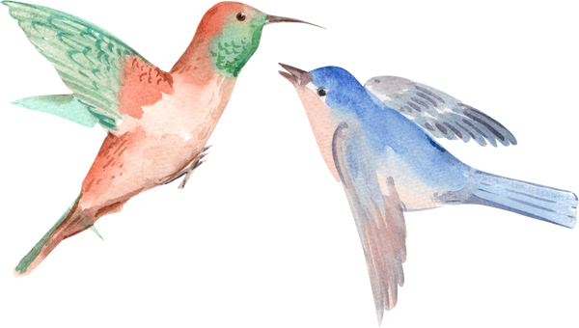

10
JOURS DE PRIERE
JOUR 9 - LE CADEAU D'ANNIVERSAIRE HEBDOMADAIRE DE DIEU POUR LE MONDE
Et surtout, il a aimé créer Adam et Ève. Tout ce qu'il avait fait était pour leur plaisir, car il aimait tellement ses précieux enfants.
Il se reposerait le jour suivant. Non pas parce qu'il était fatigué. Mais parce qu'il voulait passer la journée avec ses nouveaux enfants. Il voulait leur montrer les choses merveilleuses qu'il avait créées : les fruits délicieux, les fleurs magnifiques et les animaux si amicaux. Et surtout, il voulait leur montrer à quel point il les aimait, pour qu'ils apprennent à s'aimer les uns les autres.
C'est ainsi que Dieu a créé le sabbat. Un cadeau d'anniversaire hebdomadaire pour ce monde tout neuf. Un jour de plaisir où chacun pouvait cesser d'être occupé pour gagner de l'argent. Un jour où chacun pourrait faire une pause et explorer les dons de la création. Un jour où chacun pourrait apprécier et partager le plus beau des cadeaux, l'amour incroyable de Dieu pour chaque être humain.
Vous ne devez pas faire ce qui vous plaît en ce jour saint. Vous devez appeler le sabbat un jour de joie... Vous devez l'honorer en ne faisant pas ce qui vous plaît ce jour-là... Alors vous trouverez la joie dans le Seigneur. (Esa. 58:13, 14, ICB)
Dieu s'est arrêté le sixième jour de la création pour apprécier tout ce qu'il avait créé. Il avait été merveilleux de faire briller la lumière, de créer des cieux bleus et de sculpter les collines. Il avait pris plaisir à planter des fleurs délicates, des arbres ombragés et des fruits et légumes délicieux. C'était incroyable de disperser les étoiles dans le ciel. Il était merveilleux de voir les poissons nager et d'entendre les oiseaux chanter. Il aimait créer les animaux et observer les choses amusantes qu'ils faisaient ensemble.

Slide 18




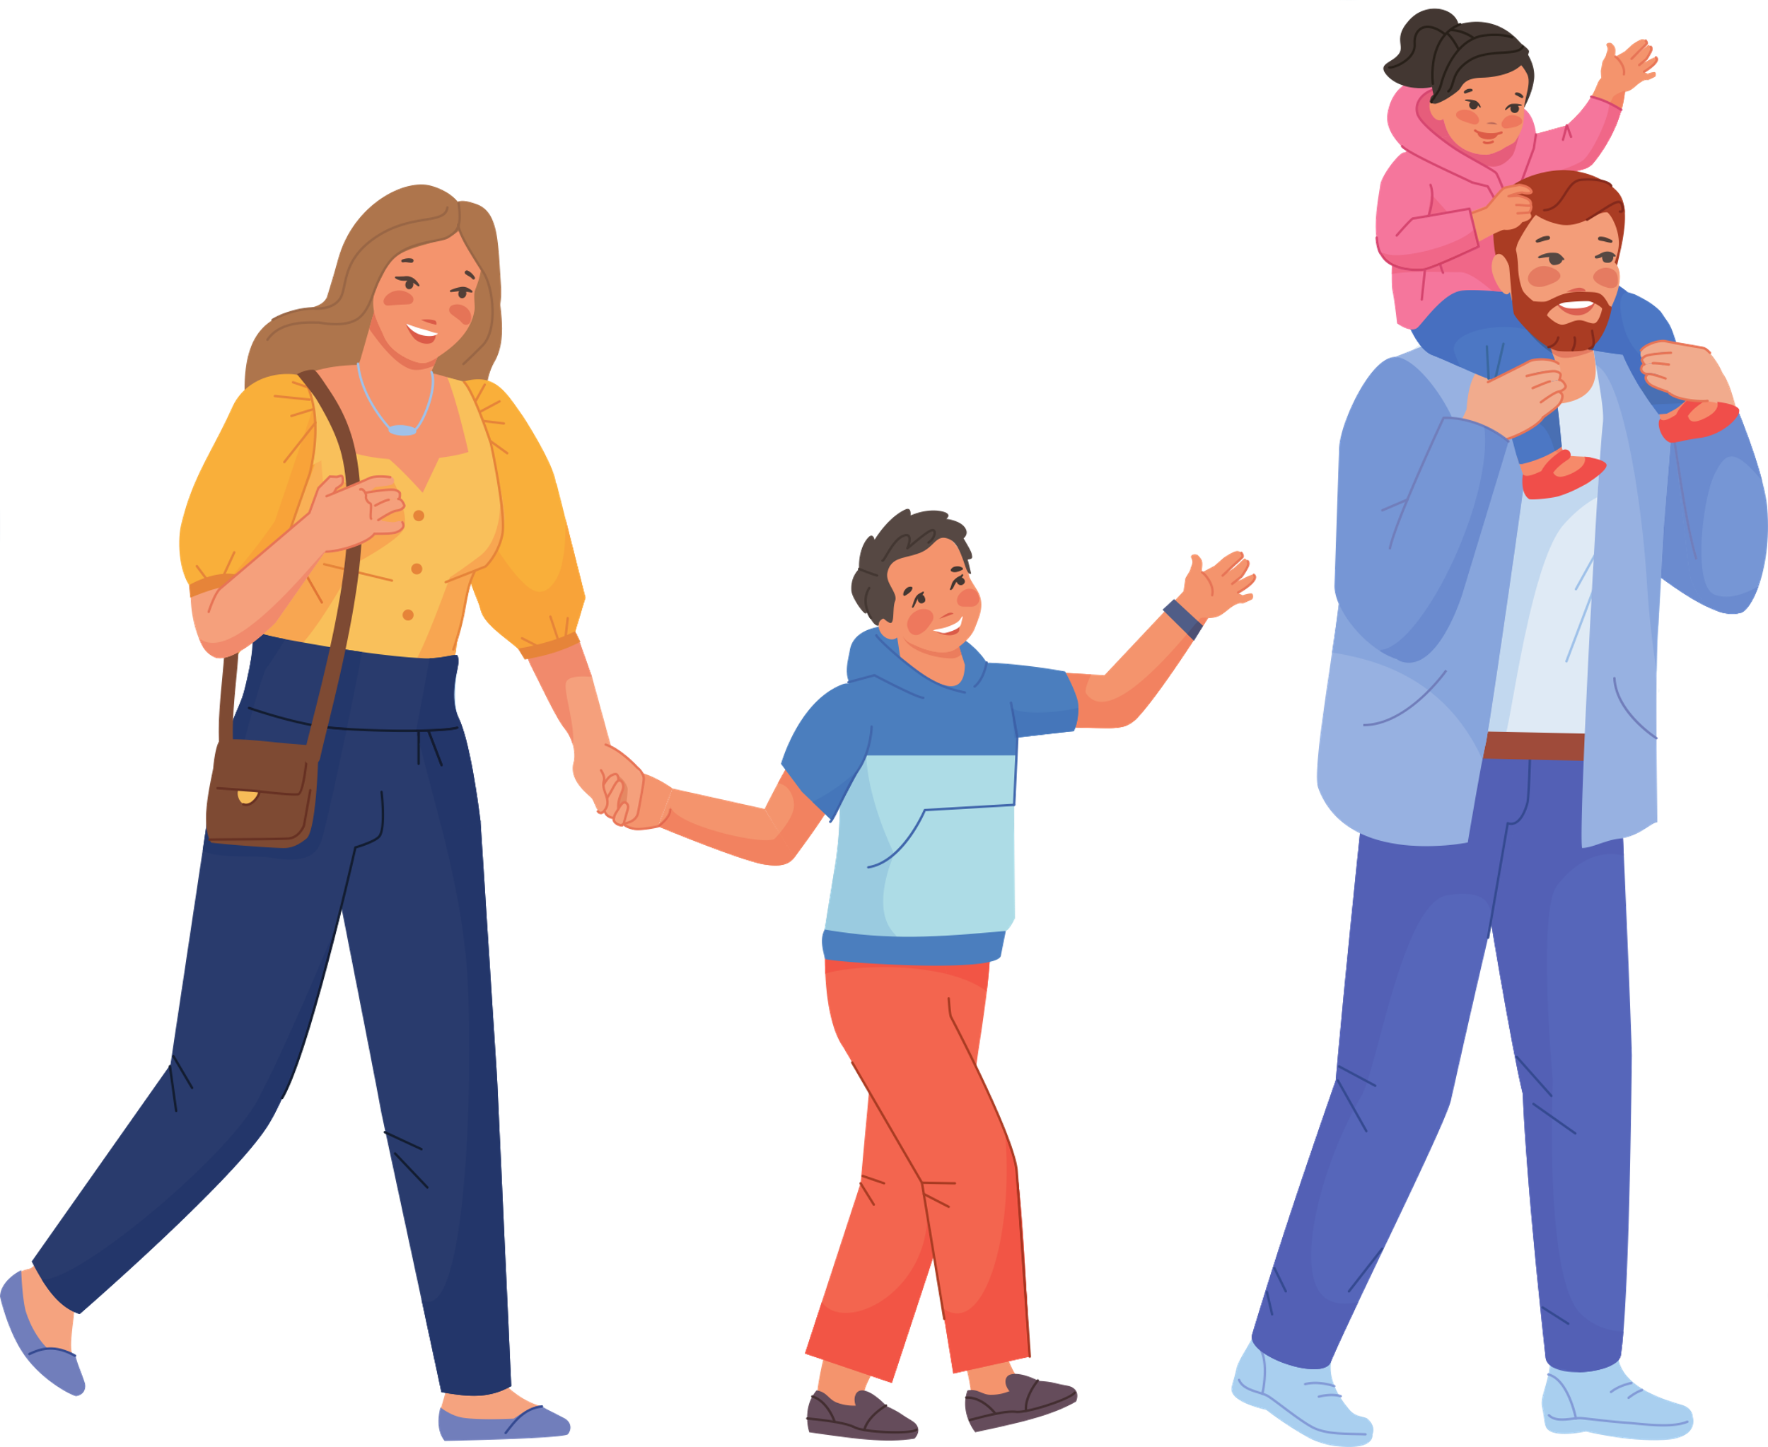
10
JOURS DE PRIERE
  Trouve un sac ou une boîte à cadeaux. Remplis-le de choses qui te rappellent les cadeaux que Dieu a mis dans le sabbat : Une bougie - le sabbat illumine notre semaine, une pile - le repos du sabbat peut recharger nos batteries, etc.
  Écris "Joyeux anniversaire hebdomadaire au monde" sur le recto d'une carte vierge. Il faut la décorer, puis écrire une lettre de remerciement à Dieu pour le sabbat.
  Fais une liste des choses agréables que tu peux faire le jour du sabbat pour découvrir la création de Dieu, montrer ton amour aux autres et apprendre à mieux connaître l'amour qu'il a pour toi.
PRIONS
  Cher Père Dieu, je te loue pour le merveilleux don du sabbat chaque semaine, qui nous permet d'apprendre ton amour, de le partager avec ceux qui en ont besoin et de nous émerveiller devant ton admirable création.
  Je suis désolé(e), Dieu, pour les fois où j'ai considéré le sabbat comme un jour ennuyeux et non comme le jour joyeux que tu as fait en sorte qu'il soit..
  Aide-moi, ainsi que ma famille, à planifier et à apprécier de joyeux sabbats qui nous rapprochent les uns des autres et de toi.
  Je prie pour que tous les membres de mon église fassent du sabbat un plaisir, afin que d'autres aspirent aussi à partager ce jour heureux.

Slide 19
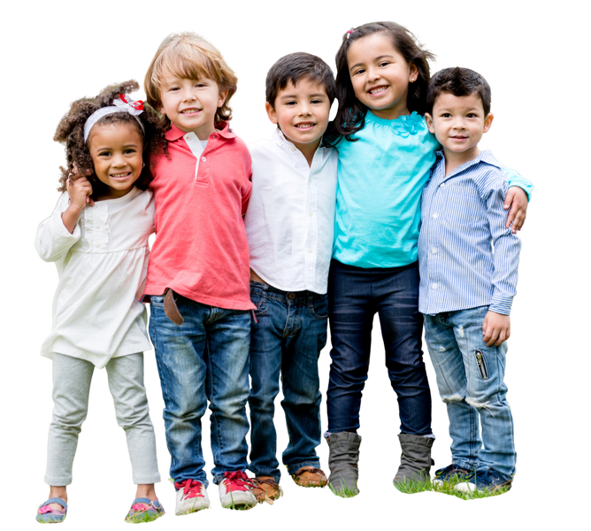

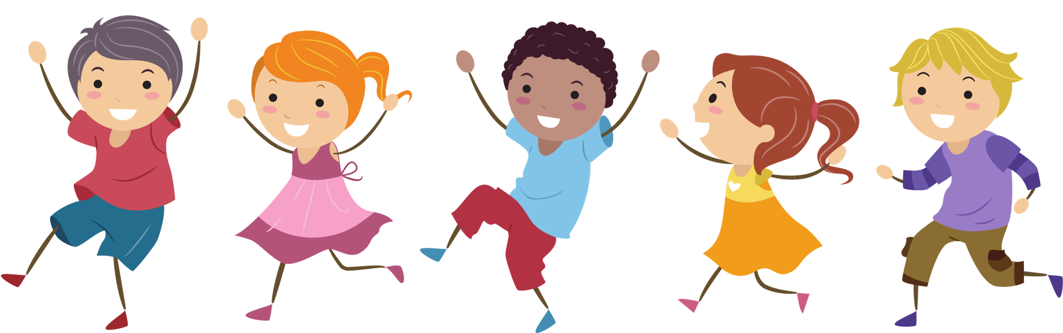
10
JOURS DE PRIERE
JOUR 10 - VIVRE ENSEMBLE DANS L'AMOUR
Pensons les uns aux autres et aidons-nous mutuellement à faire preuve d'amour et à accomplir de bonnes actions. Vous ne devez pas rester à l'écart des réunions de l'église, comme certains le font. Mais vous devez vous réunir et vous encourager les uns les autres. (Heb. 10:24, 25, ICB)
Toni et Lydia aimaient aller dans leur nouvelle église. Ils avaient une merveilleuse école du sabbat avec une enseignante très gentille. Ils voyaient bien qu'elle aimait beaucoup Jésus ! Son amour débordait lorsqu'elle parlait de Lui !
Chaque semaine, les enfants participaient au culte. La semaine dernière, Lydia a montré un magnifique coquillage qu'elle avait trouvé et a expliqué comment il l'avait émerveillée. Les enfants avaient également contribué à rendre la lecture des Écritures spéciales. Une fois,
Toni a fait des dessins des différents versets pour les montrer à la congrégation. Une autre semaine, il a chanté une chanson biblique avec le reste de sa classe.
Le pasteur James faisait participer les enfants à ses prédications. Ils recherchaient ses illustrations, et suivaient les expérimentations qu’il leur présentait. Tout le monde faisait des effets sonores pour l'aider à raconter l'histoire de la brebis perdue.
Après le service, chaque enfant a rendu visite à une personne âgée. Toni a parlé d'oiseaux à M. Berg, qui a gardé des timbres pour la collection de Toni. Lydia a rendu visite à Mme Gerito. Elle lui a fait un marque-page avec un verset biblique dessus, et Mme Gerito lui prêtait de jolis livres sur les missionnaires ou bien confectionnait des biscuits pour la famille de Toni et Lydia. Ensuite, elles ont prié l'une pour l'autre.
Qu'est-ce que tu aimes dans le fait de fréquenter ton église ? Que pourrait faire d'autre ton église pour que tu saches que tu fais partie de la famille aimante de Dieu ?

Slide 20
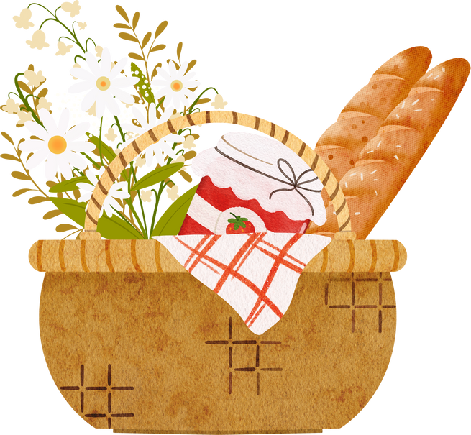


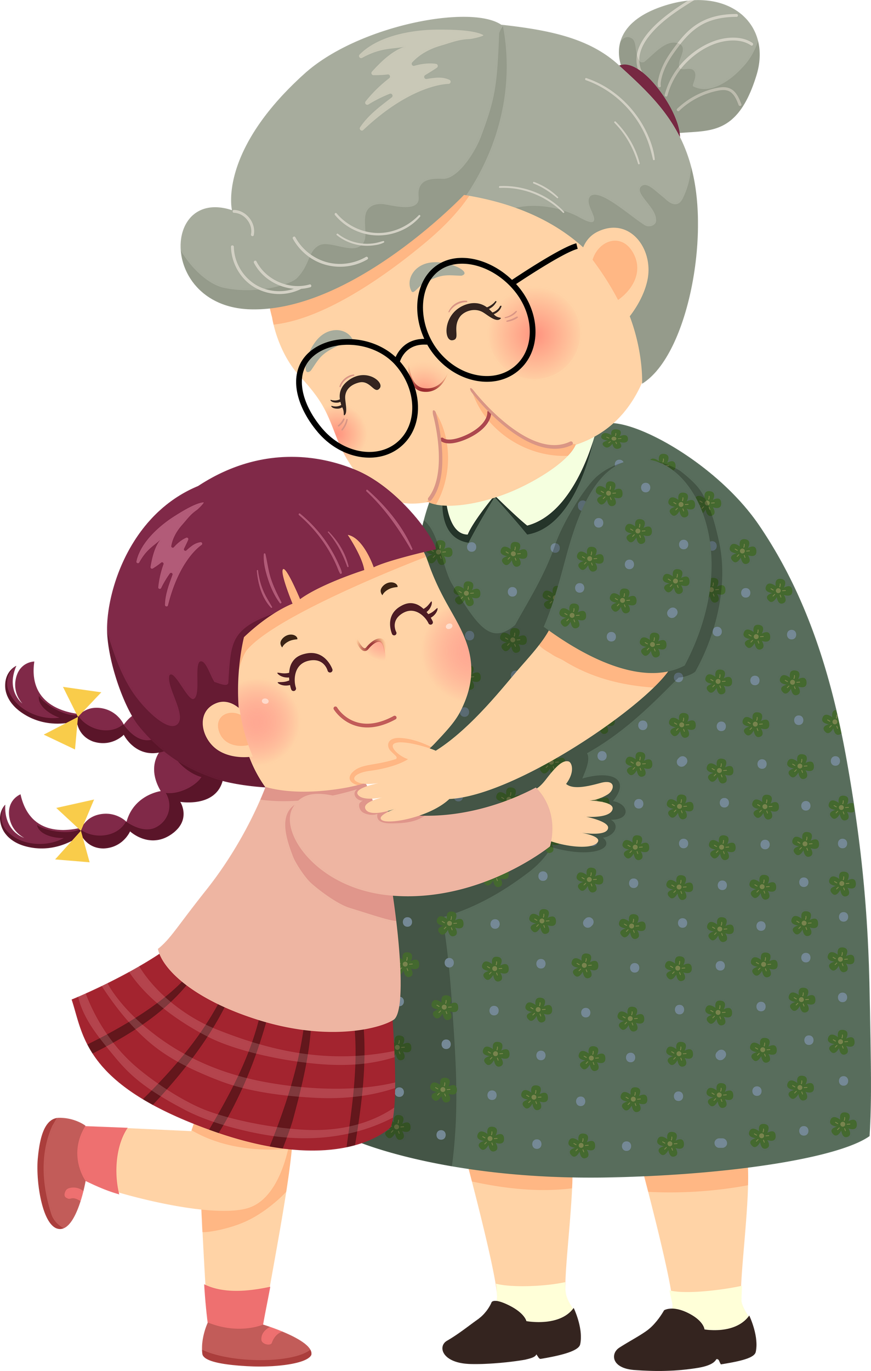
10
JOURS DE PRIERE
  Prépare des plats à offrir aux personnes âgées de ton église. adopte une personne âgée dans ton église, invite-la à dîner, prie pour elle, s'occupe d'elle et l'aide.
  Fais un grand poster de toutes les choses que tu aimes dans ton église et demande si tu peux l'afficher sur le mur de l'église. Peut-être que d'autres personnes y ajouteront leurs idées !
  Demande au pasteur ce que toi et ta famille pourriez faire pour que votre église soit un endroit encore plus heureux, où les gens se sentent accueillis et aimés.
PRIONS
  Cher Père Dieu, je te loue de nous avoir placés dans des familles, des communautés et des églises où nous pouvons prendre soin les uns des autres et partager ce que tu fais dans nos vies.
  Je remercie Dieu pour l'église où nous célébrons notre culte. J'apprécie particulièrement ....
  Je suis désolé(e) pour les fois où je n'ai pas voulu aller à l'église..
  Aide-moi à trouver des moyens d'être gentil(le) et aimable avec les personnes âgées et isolées de mon église.
  Je prie pour les responsables de mon église et tous les membres. Aide-nous à être un endroit où tous ceux qui viennent peuvent faire l'expérience de ton merveilleux amour.

